Slide 1
Understanding the gender pay gap: what role do sector and occupation play? (c:amaz:14749)
This policy brief feeds into the debate by providing estimates of the gender pay gap in the EU as a whole and across the Member States using the latest available data. The analysis explores variation in gender pay gaps across sectors and occupations, both of which have been shown to influence gender pay differentials. It also identifies how much these and other factors contribute to gender disparities in pay. The relevance of some recent EU-level policies to reducing pay differentials between male and female employees is discussed. The policy brief is linked to the European Jobs Monitor 2021 report, which examines the effect of the rising employment rates of women on the employment structure over the past two decades.

Slide 2
15 ans au service de l'égalité (c:amaz:13066)

Slide 3
15 jaar op weg naar gendergelijkheid (c:amaz:13065)
Deze publicatie, uitgebracht naar aanleiding van het 15-jarig bestaan van het Instituut, blikt terug op het ontstaan van het Instituut, alsook op zijn dagelijkse activiteiten en functies. De publicatie toont ook welke rol het Instituut heeft gespeeld in verschillende actiedomeinen, zoals discriminatie op grond van geslacht en zwangerschap, gendergerelateerd geweld, arbeid en vrije tijd, economische onafhankelijkheid, gender mainstreaming en het transgenderthema.

Slide 4
1995-2015 : 20 years of the Beijing Platform for Action : from words to action (c:amaz:7783)

Slide 5
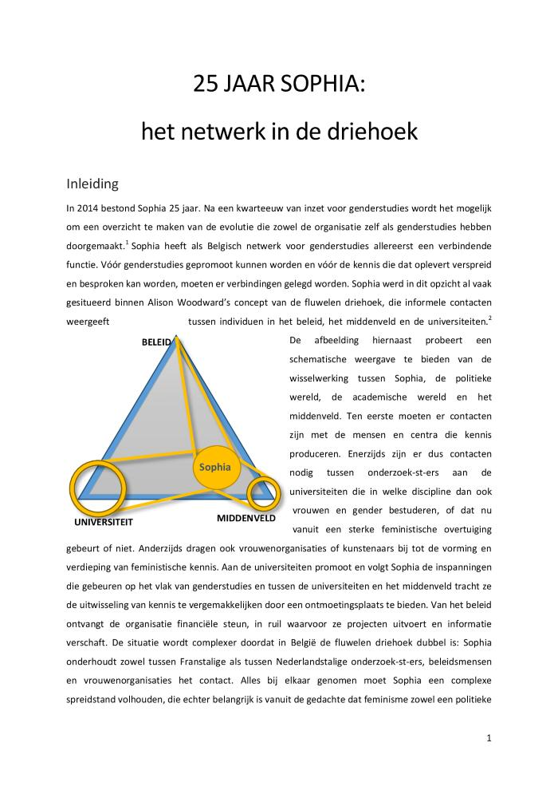
25 jaar Sophia : het netwerk in een driehoek (c:amaz:7778)

Slide 6
The legacy of INSTRAW in promoting the rights of women a historical record of the Institute between 1976 and 2010: a historical record of the Institute between 1976 and 2010 (c:amaz:14767)
The legacy of INSTRAW in promoting the rights of women. A historical record of the Institute between 1976 and 2010. represents an attempt to pay tribute to the story of INSTRAW as well as to the women's movements and governments which supported it

Slide 7
The policy on gender equality in the Netherlands (c:amaz:12928)

Slide 8
Het beleid inzake gendergelijkheid in België. Update 2015 : grondige analyse uitgevoerd op verzoek van de FEMM commissie (c:amaz:12637)

Slide 9
The policy on gender equality in Belgium. Update 2015 : in depth analysis for the FEMM Committee (c:amaz:12635)

Slide 10
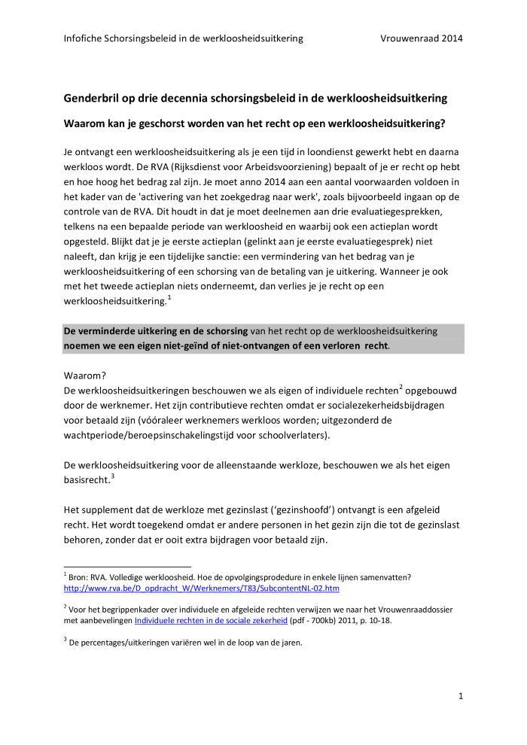
Genderbril op drie decennia degressiviteit in de werkloosheid (c:amaz:7358)

Slide 11
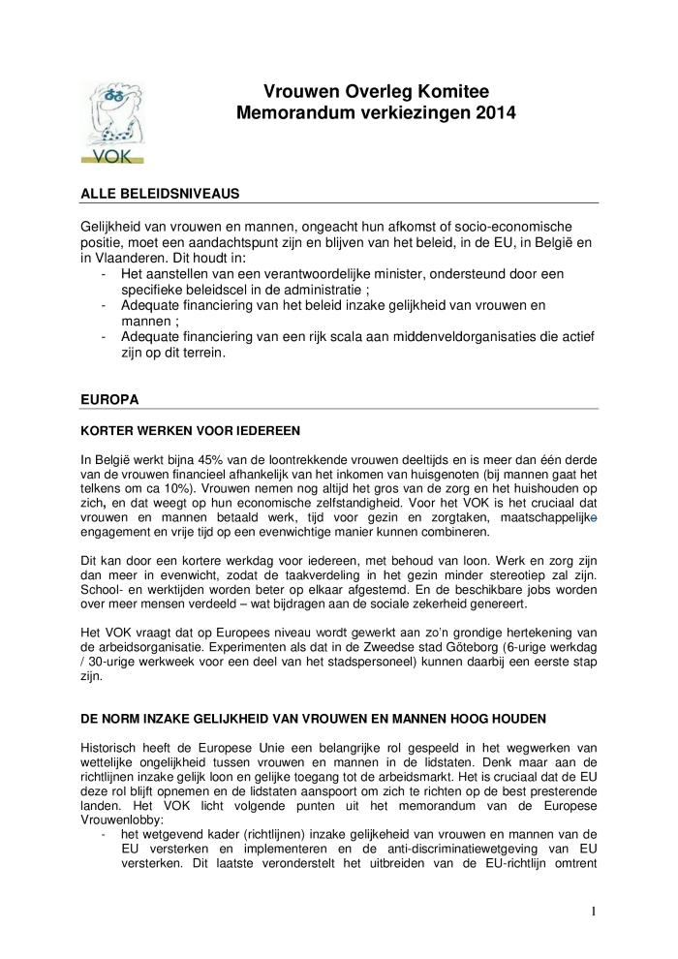
Memorandum verkiezingen 2014 / Vrouwen Overleg Komitee (c:amaz:7348)

Slide 12
Réforme de l'Etat : transfert de compétences en matière d'Emploi et de Formation professionnelle : rapport du Groupe d'experts (Région de Bruxelles-Capitale, 23 juin 2014) (c:amaz:12870)

Slide 13
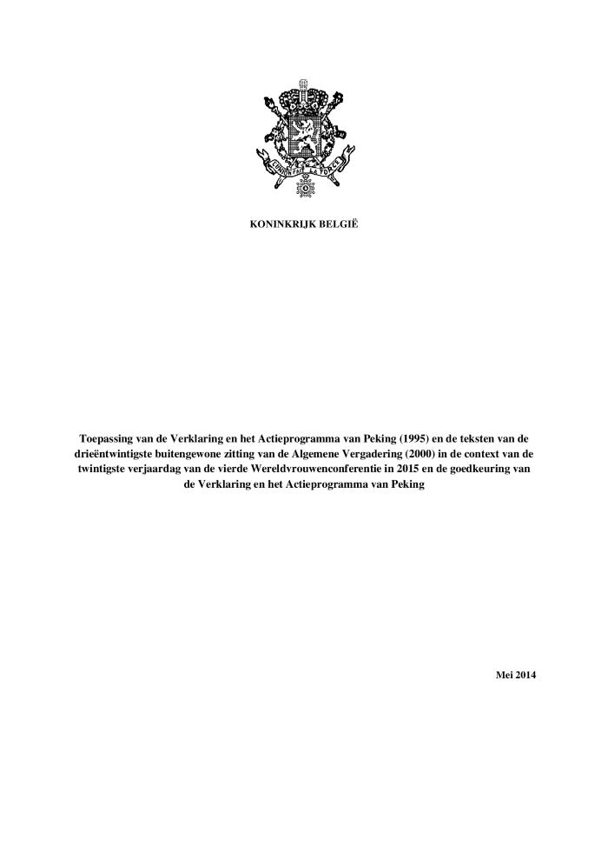
Toepassing van de Verklaring en het Actieprogramma van Peking (1995) en de teksten van de drieëntwintigste buitengewone zitting van de Algemene Vergadering (2000) in de context van de twintigste verjaardag van de vierde Wereldvrouwenconferenie in 2015 en de goedkeuring van de Verklaring en het Actieprogramma van Peking (c:amaz:12556)

Slide 14
La représentation des femmes en politique (1994-2013) (c:amaz:7294)

Slide 15
The policy on gender equality in Portugal (c:amaz:7155)

Slide 16
Vrouwenkracht is vredesmacht : aan de slag met Resolutie 1325 (c:amaz:12390)

Slide 17
La force des femmes, une chance pour la paix : actions autour de la Résolution 1325 (c:amaz:12389)

Slide 18
Le féminisme en mouvements : des années 1960 à l'ère néolibérale (c:amaz:7835)

Slide 19
25 years on : the Federal Ministry for Women : from women's policy to a sustainable policy of fair opportunities for women and men (c:amaz:12324)

Slide 20
25 Jahre Bundesfrauenministerium : von der Frauenpolitik zu einer nachhaltigen Politik der Fairen Chancen für Frauen und Männer (c:amaz:12323)

Slide 21
Mariage arrangé ou forcé : constats et réflexions (c:amaz:6713)

Slide 22
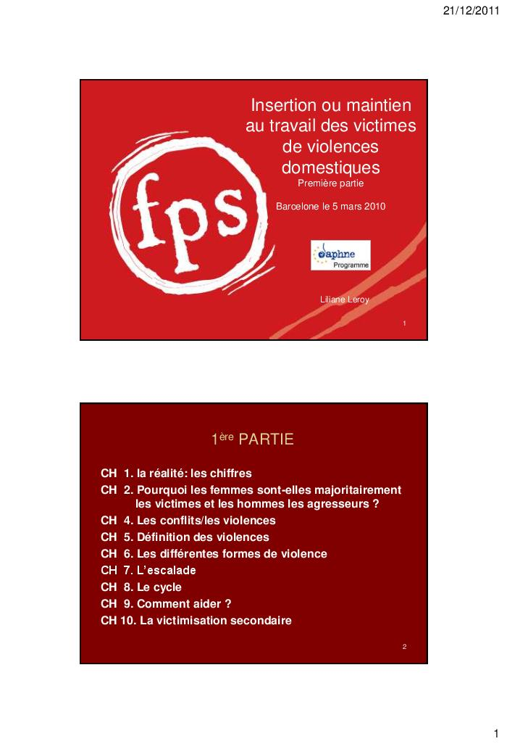
Annexe 3 : Insertion ou maintien au travail des victimes de violences domestiques : première partie (c:amaz:6655)

Slide 23
The policy on gender equality in Belgium (c:amaz:6536)

Slide 24
Taking women's rights seriously : shadow report by Dutch NGOs; an examination of the Fourth Report by the Government of the Netherlands on implementation of the Un Convention on the Elimination of all Forms of Discrimination against Women (Cedaw) 2000-2004 (c:amaz:6355)

Slide 25
5 jaar Equal Pay Day 2005 - 2009 (c:amaz:12448)

Slide 26
5 ans d'Equal Pay Day : journée de l'égalité salariale 2006-2010 (c:amaz:12447)

Slide 27
Pekingrapport : verslag van de initiatieven van de Brusselse Hoofdstedelijke Regering ter bevordering van de gelijkheid tussen vrouwen en mannen : september 2009 - december 2010 (c:amaz:12033)

Slide 28
Rapport Pékin : rapport sur les initiatives prises par le gouvernement de la Région de Bruxelles-Capital pour promouvoir l'égalité entre les femmes et les hommes : septembre 2009 - décembre 2010 (c:amaz:12032)

Slide 29
De politieke vertegenwoordiging van vrouwen na de verkiezingen van 7 juni 2009 : een objectieve balans van de quota (c:amaz:11799)
Cette publication dresse le bilan de la présence féminine dans les parlements régionaux et au Parlement européen à l'issue des élections du 7 juin 2009. La composition des listes électorales, la mise en place effective des parlements et des gouvernements, ainsi que les comportements des électeurs vis-à-vis des femmes qui se sont présentées sur les listes électorales y sont décrits en détails. Sur base de ces résultats et de ceux des deux précédentes élections régionales et européennes (1999 et 2004), une évaluation approfondie de l'impact des 'lois parité' sur la participation des femmes et des hommes aux élections a été réalisée. Cette évaluation a été effectuée en tenant compte des trois facteurs explicatifs les plus régulièrement mis en avant dans la littérature scientifique, à savoir : la taille des circonscriptions électorales, l'idéologie des partis politiques, le comportement des électeurs et plus précisément les voix de préférence attribuées aux candidats.;In België werd sinds het midden van de jaren 1990 een aantal wetten aangenomen ter waarborging van een meer gelijke vertegenwoordiging van mannen en vrouwen op de kandidatenlijsten voor de Europese, federale , regionale en provincie- en gemeenteraadsverkiezingen. De wijziging van de Grondwet van 21 februari 2002 en de daaruit voortvloeiende wetten van 5 mei 2003 waarborgen op hun beurt de aanwezigheid van personen van verschillend geslacht in het geheel van de regeringen van België. Om de impact van deze wetten op de deelname van vrouwen aan de politieke besluitvorming te evalueren, laat het Instituut systematisch een genderanalyse uitvoeren van de resultaten van de verschillende verkiezingen. In deze publicatie wordt de balans opgemaakt van de vrouwelijke aanwezigheid in de regionale parlementen en in het Europees Parlement na de verkiezingen van 7 juni 2009. Zowel de samenstelling van de kandidatenlijsten, de effectieve samenstelling van de parlementen en regeringen als het gedrag van de kiezers tegenover vrouwelijke kandidaten worden gedetailleerd beschreven. Op basis van deze resultaten en die van de twee vorige regionale en Europese verkiezingen (1999 en 2004) wordt de impact van de pariteitswetten op de politieke deelname van vrouwen en mannen aan de verkiezingen geëvalueerd. Voor deze evaluatie werden drie verklarende factoren in rekening gebracht, die in de wetenschappelijke literatuur het vaakst naar voren worden geschoven, met name: grootte van de kieskringen, partijideologie, het gedrag van de kiezers, en meer bepaald de voorkeurstemmen voor kandidaten.

Slide 30
La représentation politique des femmes à l'issue des élections du 7 juin 2009 : un bilan objectif des quotas (c:amaz:11798)
Cette publication dresse le bilan de la présence féminine dans les parlements régionaux et au Parlement européen à l'issue des élections du 7 juin 2009. La composition des listes électorales, la mise en place effective des parlements et des gouvernements, ainsi que les comportements des électeurs vis-à-vis des femmes qui se sont présentées sur les listes électorales y sont décrits en détails. Sur base de ces résultats et de ceux des deux précédentes élections régionales et européennes (1999 et 2004), une évaluation approfondie de l'impact des 'lois parité' sur la participation des femmes et des hommes aux élections a été réalisée. Cette évaluation a été effectuée en tenant compte des trois facteurs explicatifs les plus régulièrement mis en avant dans la littérature scientifique, à savoir : la taille des circonscriptions électorales, l'idéologie des partis politiques, le comportement des électeurs et plus précisément les voix de préférence attribuées aux candidats.

Slide 31
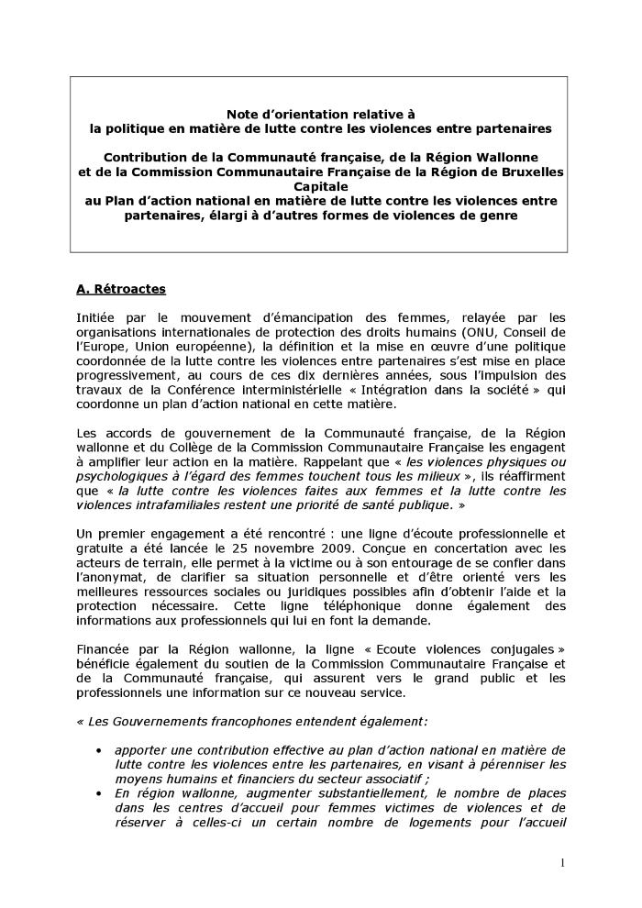
Note d'orientation relative à la politique en matière de lutte contre les violences entre partenaires : contribution de la Communauté française, de la Région Wallonne et de la Commission Communautaire Française de la Région de Bruxelles Capitale au Plan d'action national en matière de lutte contre les violences entre partenaires, élargi à d'autres formes de violences de genre (c:amaz:7760)

Slide 32
Memorandum du CWEHF en vue des élections régionales de juin 2009 (c:amaz:7301)

Slide 33
Equality between women and men in the Council of Europe : 10th report by Secretary General - 2008, progress and archievements (c:amaz:7017)

Slide 34
Rapport annuel 2008 / Lobby Européen des Femmes (c:amaz:6760)

Slide 35
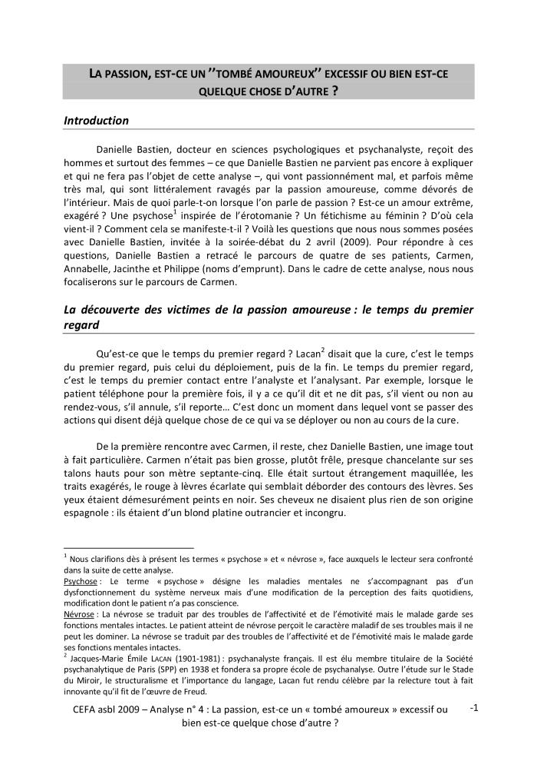
La passion, est-ce un 'tombé amoureux' excessif ou bien est-ce quelque chose d'autre ? (c:amaz:6726)

Slide 36
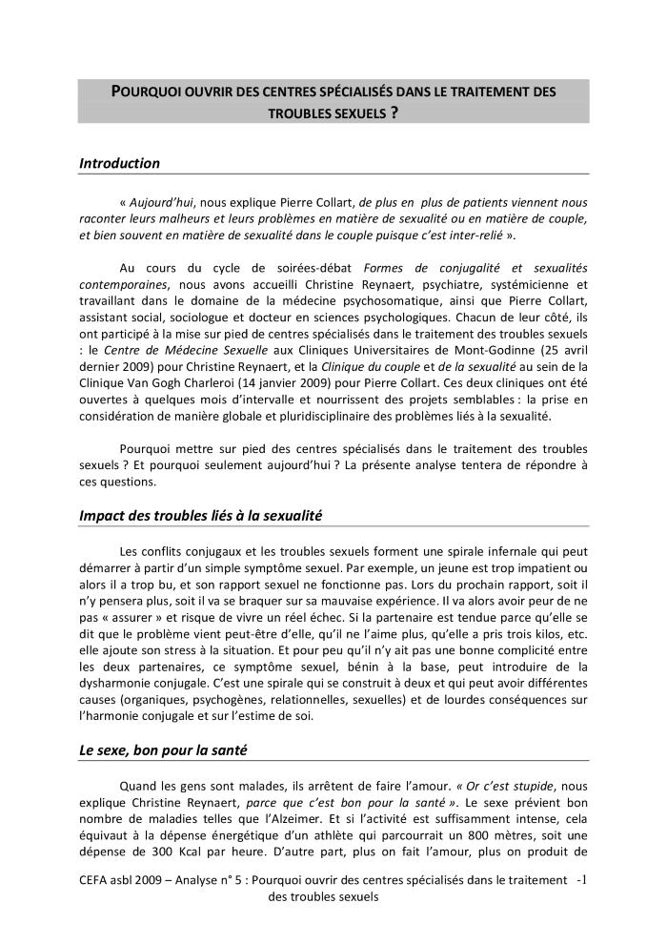
Pourquoi ouvrir des centres spécialisés dans le traitement des troubles sexuels ? (c:amaz:6725)

Slide 37
Le viol entre époux (c:amaz:6670)

Slide 38
Violences conjugales : si on tirait toutes les législations européennes vers le haut ? (c:amaz:6669)

Slide 39
Les violences sexuelles en temps de guerre (c:amaz:6666)

Slide 40
Memorandum Brusselse verkiezingen 2009 (c:amaz:6201)

Slide 41
5♀/5♂ No Modern European Democracy without Gender Equality: campagne 50/50 du Lobby européen des femmes : pas de démocratie européenne moderne sans égalité femmes hommes (c:amaz:14770)
Voorstelling van de Campagne 5♀/5♂ NO Modern European Democracy Without Gender Equality

Slide 42
Gecombineerde vijfde en zesde periodieke verslag van België ingediend bij het Committee on the Elimination of Discrimination against Women (CEDAW) : verslag namens het Adviescomité voor Gelijke Kansen voor Vrouwen en Mannen uitgebracht door de dames de Bethune en Zrihen (c:amaz:12626)

Slide 43
Quelques priorités pour les élections européennes : rencontre aves les parlementaires européens : 4 mars 2009 (c:amaz:11997)

Slide 44
Choix de la conjointe et mariage des hommes allochtones : une analyse quantitative et qualitative du processus de choix de la conjointe et du mariage des hommes marocains, turcs et sikhs (c:amaz:11954)

Slide 45
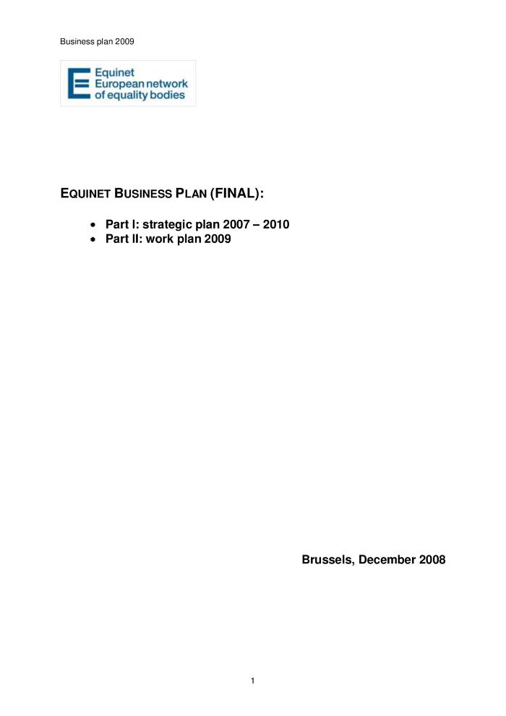
Equinet business plan (final). Part I : strategic plan 2007 - 2010. Part II : workplan 2009 (c:amaz:7969)

Slide 46
Teste ton couple (c:amaz:6652)

Slide 47
Violences entre partenaires et asile (c:amaz:6649)

Slide 48
Gendering human rights violations : the case of interpersonal violence : coordination action on human rights violations (CAHRV): final report 2004-2007 (c:amaz:6591)

Slide 49
De loopbanen en loopbaankansen van alleenstaande ouders : deel 1: literatuurstudie (c:amaz:6086)

Slide 50
Gezinnen in opmars? : gezinsbeleid in Vlaanderen 2006-2007 (c:amaz:6074)

Slide 51
La lutte contre la traite et le trafic des êtres humains en Begique : plan d'action 2008 (c:amaz:12711)

Slide 52
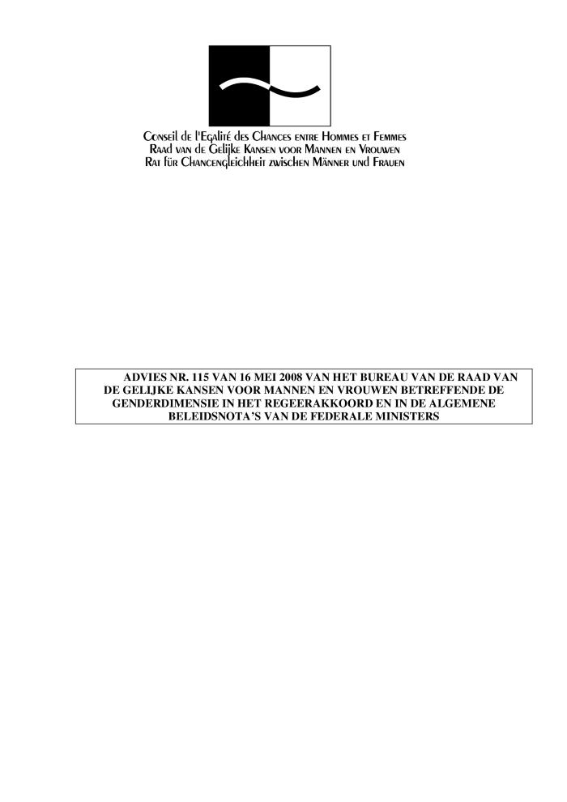
Advies nr. 115 van 16 mei 2008 van het Bureau van de Raad van Gelijke Kansen voor Mannen en Vrouwen betreffende de genderdimensie in het regeerakkoord en in de algemene beleidsnota's van de federale ministers (c:amaz:12648)

Slide 53
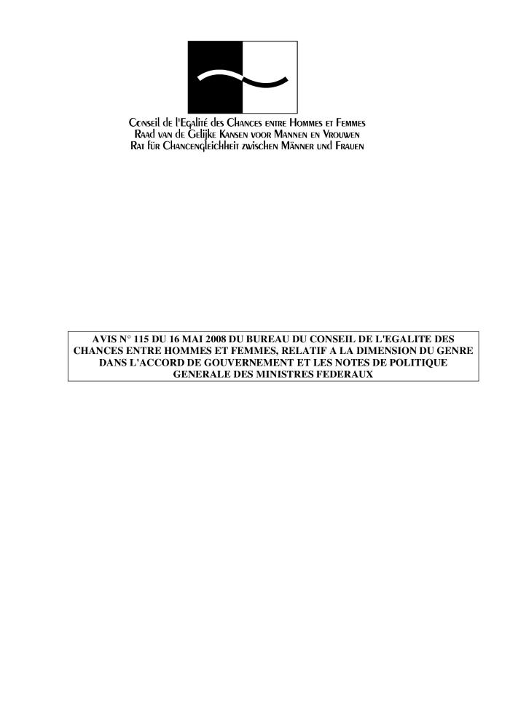
Avis n° 115 du 16 mai 2008 du Bureau du Conseil de l'Egalité des Chances entre Hommes et Femmes, relatif à la dimension du genre dans l'accord de gouvernement et les notes de politique générale des ministres fédéraux (c:amaz:12647)

Slide 54
Beleidsaanbevelingen van de conferentie 'Vrouwenkracht is vredesmacht' (c:amaz:11965)

Slide 55
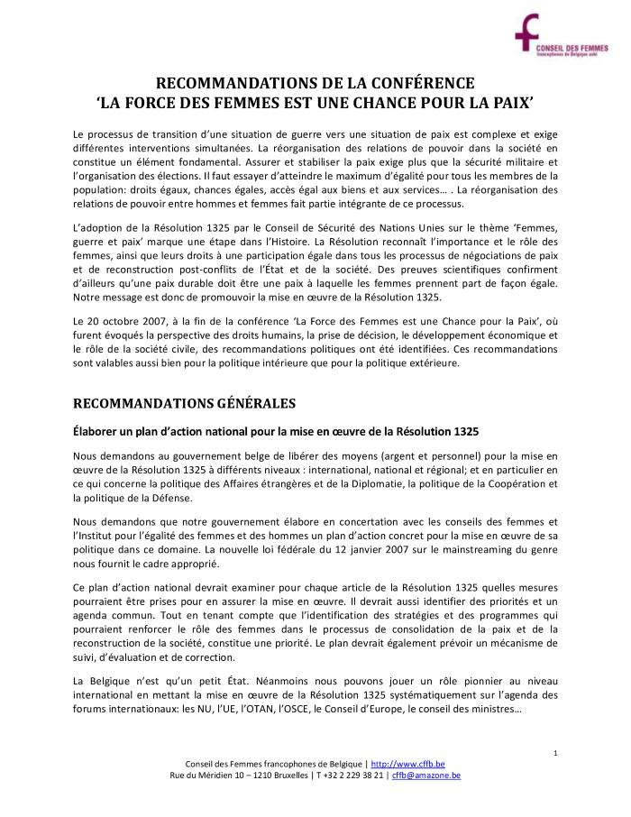
La force des femmes est une chance pour la paix : recommandations 2008 (c:amaz:11964)

Slide 56
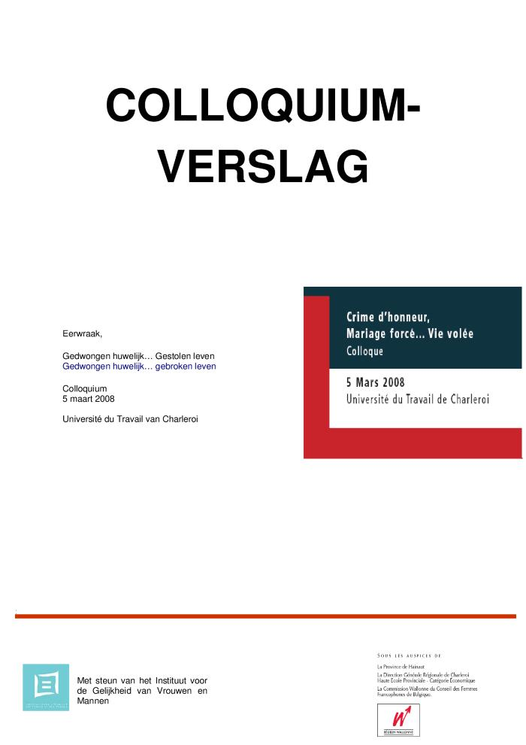
Eerwraak, gedwongen huwelijk... gestolen leven : colloquiumverslag 5 maart 2008 (c:amaz:11957)

Slide 57
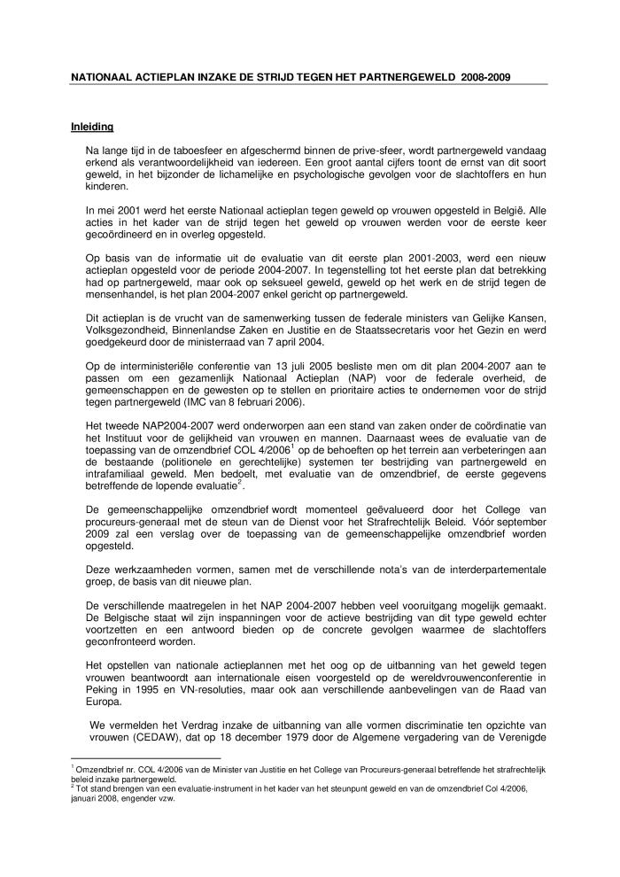
Nationaal actieplan inzake de strijd tegen het partnergeweld 2008-2009 (c:amaz:11712)

Slide 58
Vrouwenraadmemorandum 2007 in een notendop (c:amaz:7256)

Slide 59
Vrouwenraadmemorandum 2007 (c:amaz:7255)

Slide 60
50 ans pour l'Union européenne : 50/50 pour les femmes et les hommes? : rapport annuel / Lobby Européen des Femmes (c:amaz:7149)

Slide 61
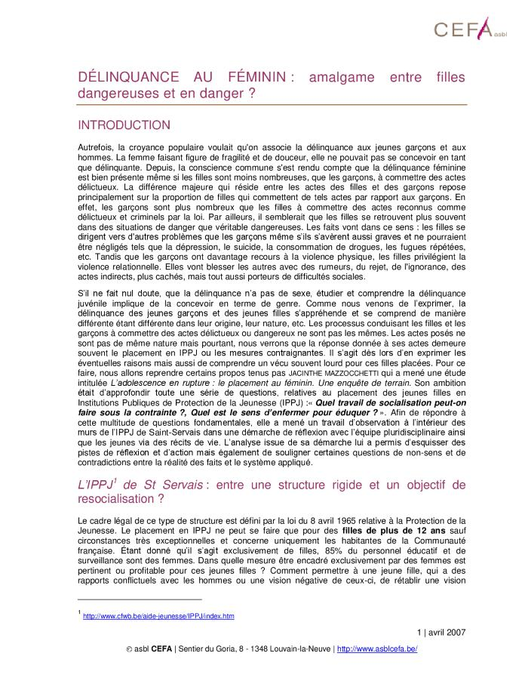
Délinquance au féminin : amalgame entre filles dangereuses et en danger ? (c:amaz:6708)

Slide 62
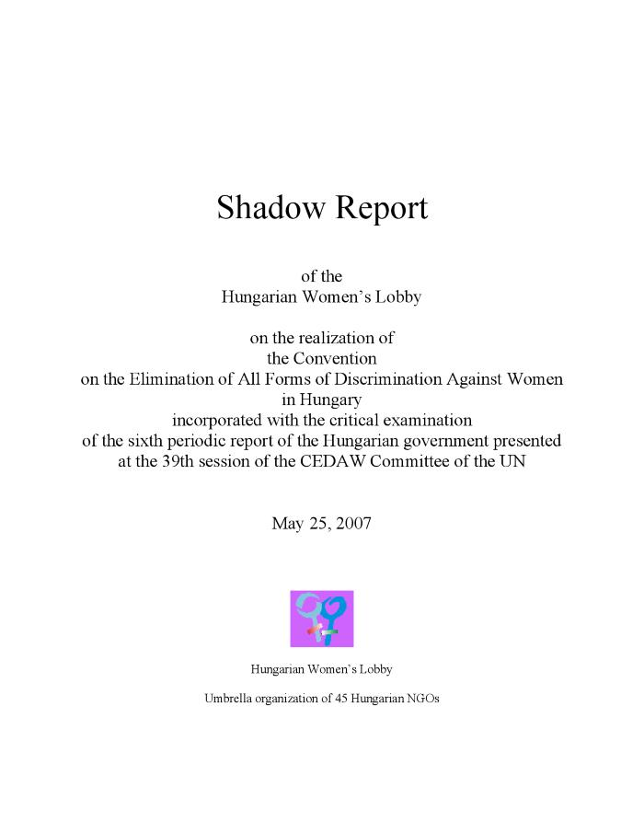
Shadow report on the realisation of the convention on the elimination of all forms of discrimination against women in Hungary incorporated with the critical examination of the sixth periodic report on the Hungarian government presented at the 39th session of the CEDAW committee of the UN (c:amaz:6700)

Slide 63
Victimes de violences entre partenaires : comment retrouver sa citoyenneté? (c:amaz:6648)

Slide 64
La jalousie n'est pas une preuve d'amour... (c:amaz:6647)

Slide 65
Initiatives européennes en matière de violences entre partenaires (c:amaz:6646)

Slide 66
Dépister et aider les enfants témoins de violences dans le couple : à la croisée des pratiques psychosociales et féministes (c:amaz:6645)

Slide 67
Concomitance des violences entre partenaires et des violences envers les enfants (c:amaz:6640)

Slide 68
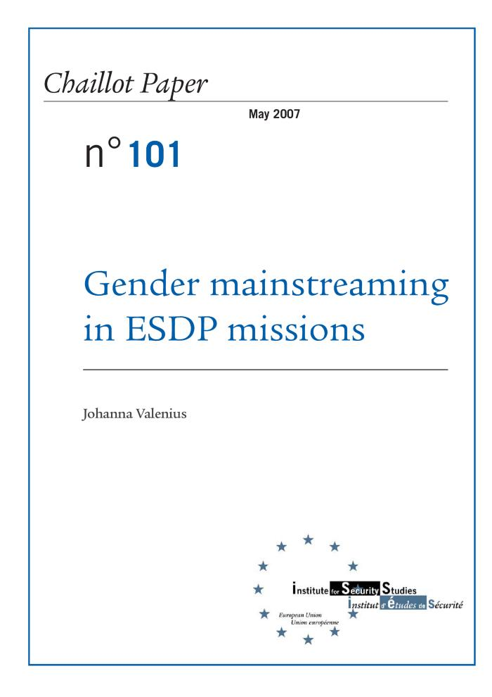
Gender mainstreaming in ESDP missions (c:amaz:6589)

Slide 69
Sixth report by the Federal Republic of Germany on the United Nations Convention to Eliminate all Forms of Discrimination Against Women (CEDAW) (c:amaz:6328)

Slide 70
Le profil des élus et des candidats francophones aux élections fédérales du 10 juin 2007 (c:amaz:6072)

Slide 71
Families in beweging: een gezinsbeleid op maat (c:amaz:13420)

Slide 72
La coopération belge au développement dans le domaine de la santé et des droits sexuels et reproductifs : note politique (c:amaz:12335)

Slide 73
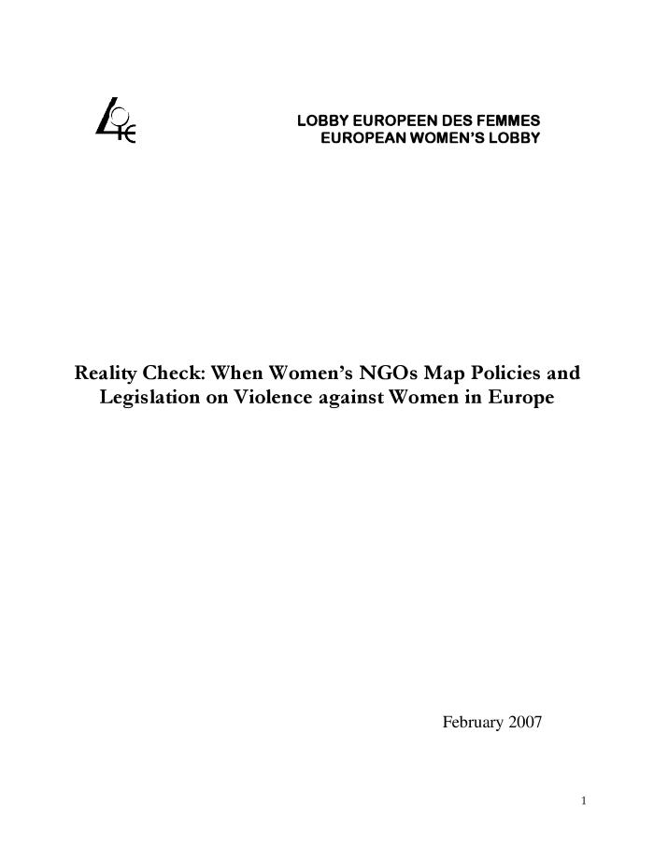
Reality check : when women's NGOs map policies and legislation on violence against women in Europe (2007) (c:amaz:11971)

Slide 74
Peking, Millennium Ontwikkelingsdoelstellingen... : vrouwen en meisjes op weg naar onderwijs : aanbevelingen van de Commissie Vrouwen en Ontwikkeling (c:amaz:11579)

Slide 75
De Pékin aux objectifs du Millénaire pour le Développement... : les femmes et les filles en marche vers l'éducation : recommandations de la Commission Femmes et Développement (c:amaz:11578)

Slide 76
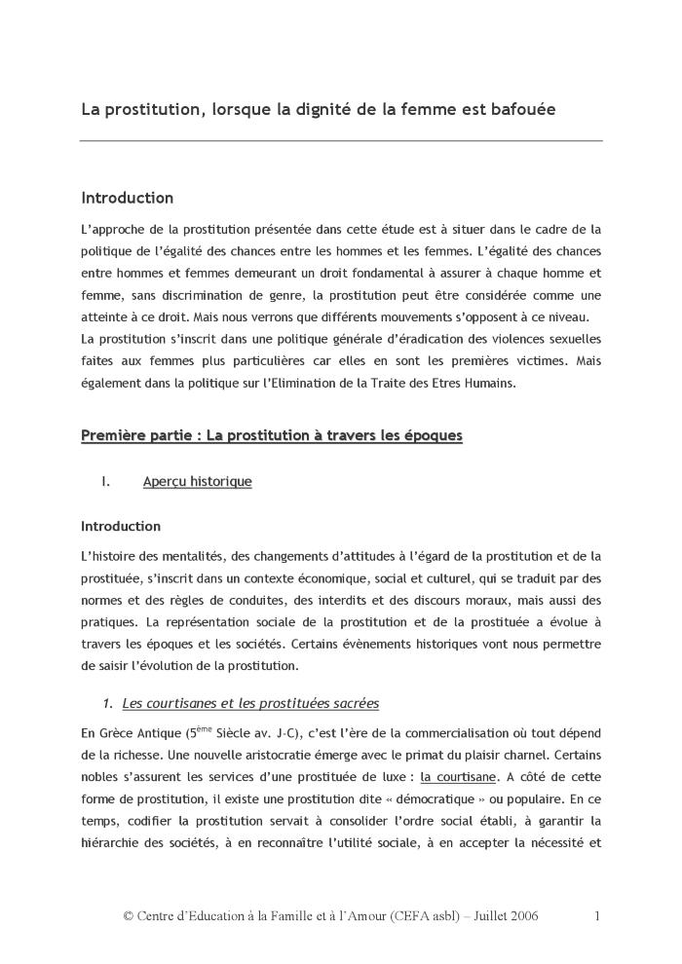
La prostitution : lorsque la dignité de la femme est bafouée (c:amaz:6709)

Slide 77
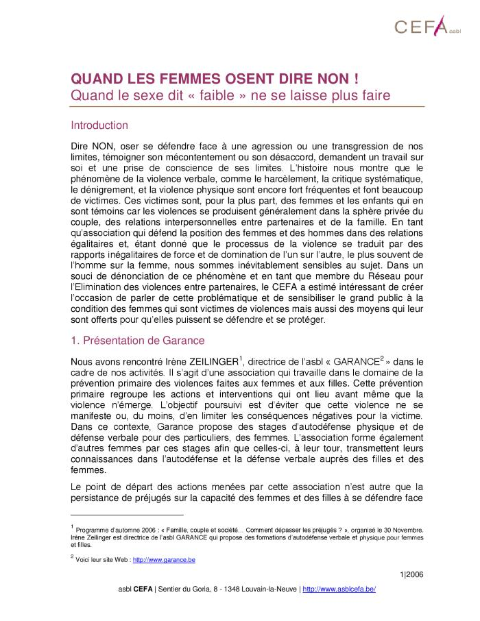
Quand les femmes osent dire non ! Quand le sexe dit 'faible' ne se laisse plus faire (c:amaz:6668)

Slide 78
Verslag aan het Vlaams Parlement 2004-2005 : Over de toepassing van het decreet van 13 mei 1997 houdende de opvolging van de resoluties van de Wereldvrouwenconferentie die van 4 tot 14 september 1995 in Peking heeft plaatsgehad (c:amaz:6580)

Slide 79
Memorandum: gemeente- en provincieraadsverkiezingen, 8 oktober 2006 (c:amaz:6452)

Slide 80
Focus on gender : working toward an equal society (c:amaz:5920)

Slide 81
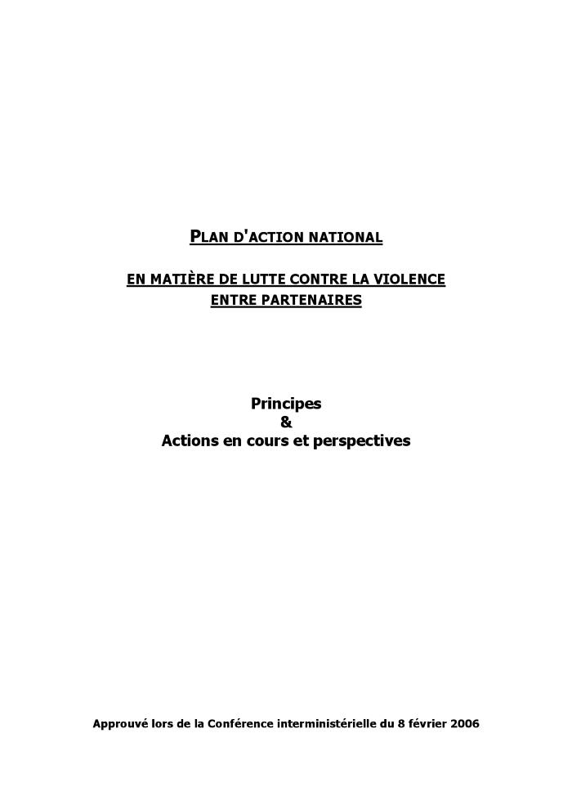
Plan d'action national en matière de lutte contre la violence entre partenaires : principes et actions en cours et perspectives (c:amaz:12720)

Slide 82
Advies nr. 107 dd.7 april 2006 van het Bureau van de Raad van de Gelijke Kansen voor Mannen en Vrouwen betreffende het voorontwerp van wet tot wijziging van de wet van 6 maart 1996 strekkende tot controle op de toepassing van de resoluties van de wereldconferentie die van 4 tot 14 september 1995 in Peking heeft plaatsgehad en tot integratie van de genderdimensie in het geheel van de federale beleidslijnen (c:amaz:12592)

Slide 83
Avis n° 107 du 7 avril 2006 du Bureau du Conseil de l'Egalité des Chances entre Hommes et Femmes concernant l'avant-projet de loi modifiant la loi du 6 mars 1996 visant au contrôle de l'application des résolutions de la conférence mondiale sur les femmes réunie à Pékin du 4 au 14 septembre 1995 en intégrant la dimension du genre dans l'ensemble des politiques fédérales (c:amaz:12591)

Slide 84
Rapport annuel 2005 / Lobby Européen des Femmes (c:amaz:12039)

Slide 85
Annual report 2005 / European Women's Lobby (c:amaz:12038)

Slide 86
Nationaal actieplan inzake de strijd tegen het partnergeweld : principes en lopende acties en perspectieven (c:amaz:11272)

Slide 87
Plan d'action national en matière de lutte contre la violence entre partenaires : principes et actions en cours et perspectives (c:amaz:11271)

Slide 88
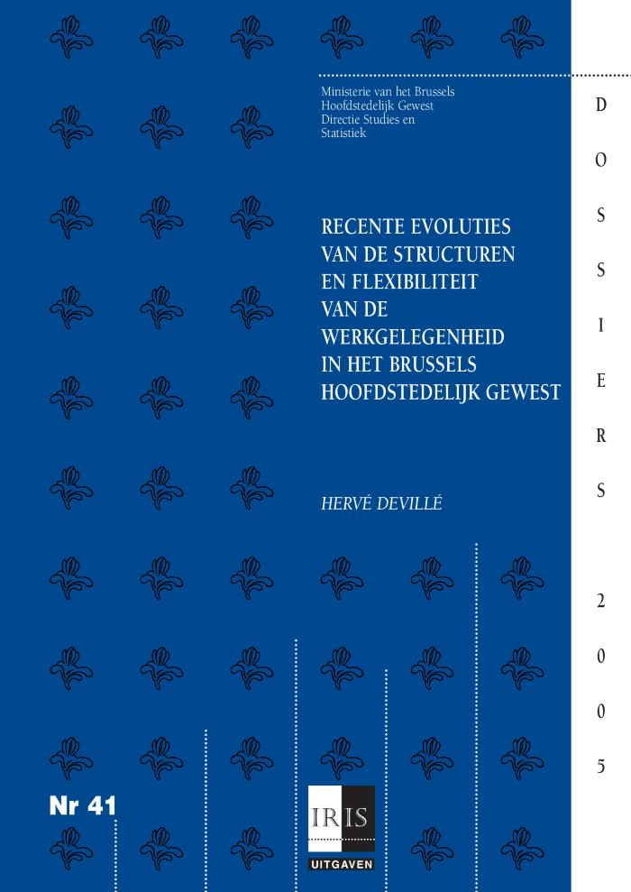
Recente evoluties van de structuren en flexibiliteit van de werkgelegenheid in het Brussels Hoofdstedelijk Gewest (c:amaz:12790)

Slide 89
Declaration rendue publique par la Commission de la condition de la femmes à sa quarante-neuvième session (E/CN/2005/L.1) (c:amaz:11120)

Slide 90
Rapport annuel 2004 / Lobby européen des femmes (c:amaz:6759)

Slide 91
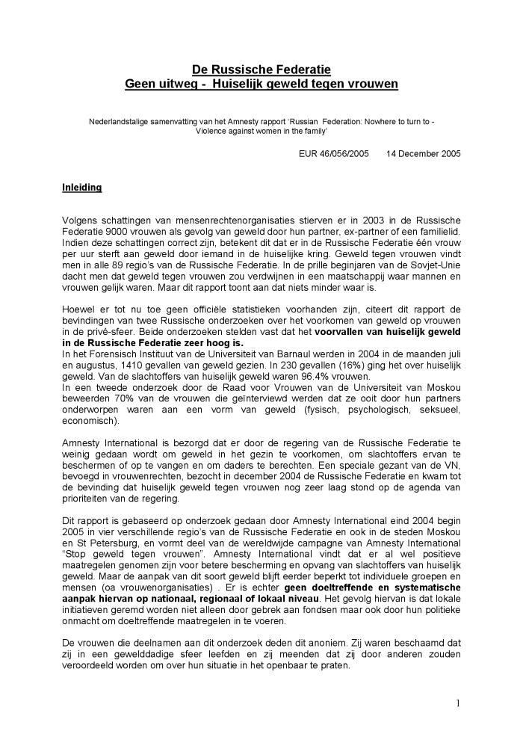
De Russische Federatie : geen uitweg - huiselijk geweld tegen vrouwen (c:amaz:6693)

Slide 92
Rapport du Gouvernement de la Communauté française au Parlement de la Communauté française sur l'évaluation de la politique gouvernementale d'égalité entre les femmes et les hommes dans le cadre du suivi des résolutions de Pékin : septembre 2003 - septembre 2005 (c:amaz:5742)

Slide 93
Evolutions récentes des structures et de la flexibilité des emplois dans la région de Bruxelles-Capitale (c:amaz:5703)

Slide 94
Differences in the framing of gender inequality as a policy problem across Europe (c:amaz:5465)
This volume compiles a variety of contributions as part of MAGEEQ group's work. Two leading questions are treated: on the one hand 'what is represented as gender equality and how is framed gender equality as a policy problem in Europe?', on the other hand 'can the discursive dimension of policies be analysed in terms of gendered power relationships and how?' Considered countries are: the Netherlands, Austria, Greece, Spain, Slovenia and Hungary, from 1995 to 2004 (after the World Conference on women in Beijing).

Slide 95
State feminism and political representation (c:amaz:5459)
'The book assesses how states respond to women's demands for political representation in terms both of their interests in the decision-making process. Debates on the issue vary from country to country, depending on institutional structures, women's movements and other factors, and this book offers the first comparative account of the subject. The authors analyse eleven democracies in Europe and North America and present comprehensive research from the 1960s to the present.' (Outside back cover)

Slide 96
Achievements, gaps and challenges in linking the implementation of the Beijing Platform for Action and the Millennium Declaration and Millennium Development Goals : report of the Expert Group Meeting Baku, Azerbaijan, 7-10 February 2005 (EGM/BPFA-MD-MDG/2005/REPORT) (c:amaz:5402)

Slide 97
The role of the national mechanisms in promoting gender equality and the empowerment of women : report of the expert group meeting Rome, Italy, 29 November - 2 December 2004 (EGM/National Machinery/2004/REPORT) (c:amaz:5401)

Slide 98
Summary of the online discussions held in preparation for the 10 year review and appraisal of the implementation of the Platform of Action in the 49th Session of the Commision on the Status of Women (c:amaz:5400)

Slide 99
Panel discussion entitled 'Addressing the linkages between the implementation of the Beijing Platform for Action and the outcome document of the twenty-third special session of the Genaral Assembly and the internationally agreed development goals, including those contained in the Millennium Declaration : progress, gaps and challenges' : summary submitted by the Moderatr (Kyung-wha Kang) (E/CN.6/2005/CRP.8) (c:amaz:5399)

Slide 100
Regional processes in preparation for the Review of the implementation of the Beijing Platform for Action and the outcome documents of the twenty-third special session of the General Assembly during the forty-ninth session of the Commission of the Status of Women (E/CN.6/2005/CRP.7) (c:amaz:5398)

Slide 101
Measures taken by entities of the United Nations system in promoting the implementation of the twelve critical areas of concern : note by the Secretariat (E/CN.6/2005/CRP.6) (c:amaz:5397)

Slide 102
Note by the Secretariat as an input to the high-level segment of the substantive session of 2005 of the Economic and Social Council (E/CN.6/2005/CRP.4) (c:amaz:5396)

Slide 103
Proposed programme of work of the Office of the Special Adviser on Gender Issues and Advancement of Women and the Division for the Advancement of Women for the biennium 2006-2007 : note by the Secretariat (E/CN.6/2005/CRP.3) (c:amaz:5395)

Slide 104
Results of the thirty-second session of the Committee on the Elimination of Discrimination against Women : note of the Secretary-General (E/CN.6/2005/CRP.1) (c:amaz:5393)

Slide 105
Gezocht : een volwassen diversiteitsbeleid : acht leerpunten in de groei naar volwassenheid (c:amaz:5338)

Slide 106
Did the Beijing Platform for Action accelerate progress ? : Dutch Beijing +10 NGO report (c:amaz:5318)

Slide 107
Zijn de verwachtingen van Beijing uitgekomen ? : Nederlandse NGO-schaduwrapportage (c:amaz:5317)

Slide 108
De 49ste Zitting van de CSW [congresmap] (c:amaz:14774)

Slide 109
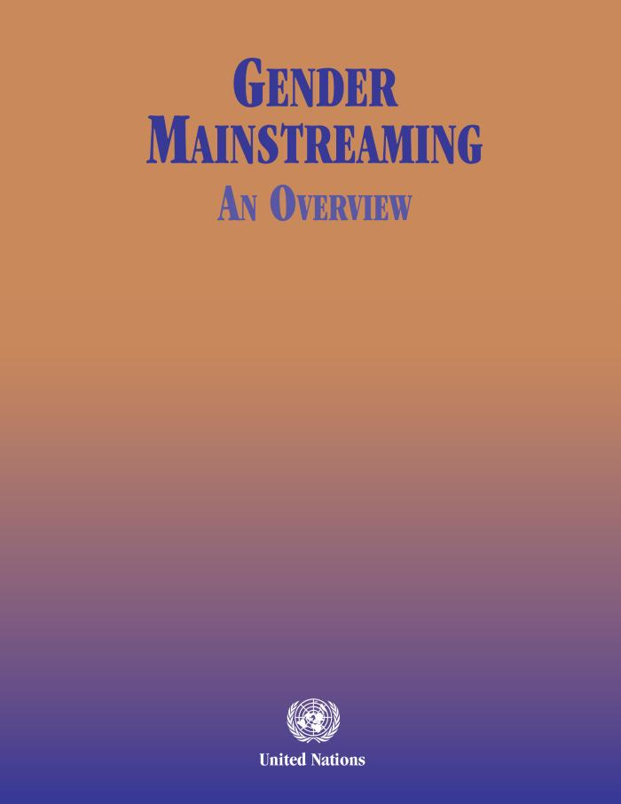
Gender mainstreaming: an overview (c:amaz:14766)

Slide 110
Evolutions récentes des structures et de la flexibilité des emplois dans la Région de Bruxelles-Capitale (c:amaz:12789)

Slide 111
Evaluatie van het werkgelegenheidsbeleid 2003-2005 : Belgie : Europese werkgelegenheidsstrategie (c:amaz:11226)

Slide 112
Evaluation de la politique de l'emploi 2003-2005 : Belgique : stratégie européenne pour l'emploi (c:amaz:11225)

Slide 113
Les femmes en Région de Bruxelles-Capitale : rapport réalisé par Amazone, à la demande de la Secrétaire d'Etat à l'Egalité des Chances de la Région de Bruxelles-Capitale (c:amaz:11142)

Slide 114
Declaration issued by the Commission on the Status of Women at its forty-ninth session (E/CN.6/2005/L.1) (c:amaz:11119)

Slide 115
Strategisch plan 2005-2007 (c:amaz:11041)

Slide 116
Plan de Développement 2005-2007 (c:amaz:11040)

Slide 117
Situation des femmes palestiniennes et aide à leur apporter : rapport du Secrétaire général (E/CN.6/2005/4) (c:amaz:11110)

Slide 118
Current and future developments : co-ordination of emancipation policy 2004-2007 (c:amaz:5700)

Slide 119
Discussion guide on the Commission on the Status of Women High-level Round Table : note by the Bureau of the Commission on the Status of Women (E/CN.6/2005/CRP.2) (c:amaz:5394)

Slide 120
Better business : creating a gender-equal Europe! (c:amaz:5374)

Slide 121
10 jaar Commissie Gelijke Behandeling (c:amaz:5294)

Slide 122
Gelijke kansen : beleidsnota 2004-2009 (c:amaz:5250)

Slide 123
Naar ander recht en beleid : de betekenis van artikel 5a VN-Vrouwenverdrag voor het uitbannen van structurele genderdiscriminatie (c:amaz:5244)

Slide 124
Netherlands ten years after Beijing : second national implementation report (c:amaz:5241)

Slide 125
Verslag aan het Vlaams Parlement 2002-2003 over de toepassing van het decreet van 13 mei 1997 houdende de opvolging van de resoluties van de Wereldvrouwenconferentie die van 4 tot 14 september 1995 in Peking heeft plaatsgehad (c:amaz:5218)

Slide 126
De kern verkaveld : gezinsbeleid in Vlaanderen, 1994-2004 (c:amaz:5038)

Slide 127
Activités principales de la Commission pendant la 5ème législature / Parlement. Européen. Commission des Droits de la Femmes et de l'Egalité des Chances (c:amaz:11124)

Slide 128
Main activities in the 5th legislative period (1999-2004) / European Parliament. Committtee on Women's Rights and Gender Equality (c:amaz:11123)

Slide 129
Lettre datée du 16 décembre 2004, adressée à la Présidente de la Commission de la Condition de la Femme par la Présidente du Conseil Economique et Social (E/CN.6/2005/8) (c:amaz:11118)

Slide 130
Letter dated 16 December 2004 from the President of the Economic and Social Council to the Chairperson of the Commission on the Status of Women (E/CN.6/2005/8) (c:amaz:11117)

Slide 131
Rapport du Fonds de Développement des Nations Unies pour la Femme sur l'Elimination de la Violence à l'égard des Femmes : note du Secrétaire général (E/CN.6/2005/7-E/CN.4/2005/70) (c:amaz:11116)

Slide 132
Report of the United Nations Development Fund for Women on the Elimination of Violence against Women : note by the Secretary-General (E/CN.6/2005/7-E/CN.4/2005/70) (c:amaz:11115)

Slide 133
Plan de travail commun à la Division de la Promotion de la Femme et au Haut Commissariat des Nations Unies aux Droits de l'Homme : rapport du Secrétaire générale (E/CN.4/2005/69-E/CN.6/2005/6) (c:amaz:11114)

Slide 134
Joint workplan of the Division for the Advancement of Women and the Office of the United Nations High Commissioner for Human Rights : report of the Secretary-General (E/CN.4/2005/69-E/CN.6/2005/6) (c:amaz:11113)

Slide 135
La situation des femmes et des fillettes en Afghanistan : rapport du Secrétaire général (E/CN.6/2005/5) (c:amaz:11112)

Slide 136
The situation of women and girls in Afghanistan : report of the Secretary-General (E/CN.6/2005/5) (c:amaz:11111)

Slide 137
Situation of and assistance to Palestinian women : report of the Secretary-General (E/CN.6/2005/4) (c:amaz:11109)

Slide 138
Mesures prises et progrès réalisés pour ce qui est du suivi et de la mise en oeuvre de la quatrième Conférence sur les femmes et de la session extraordinaire de l'Assemblée Générale intitulée 'Les femmes en l'an 2000 : égalité des sexes, développement et paix pour le XXIe siècle' s'agissant en particulier de l'adoption par les organes et organismes des Nations Unies d'une démarche tentant compte des spécificités : rapport du Secrétaire général (E/CN.6/2005/3) (c:amaz:11108)

Slide 139
Measures taken and progress achieved in the follow-up to and implementation of the Fourth World Conference on Women and to the twenty-third special session of the General Assembly, with an assessment of progress made on mainstreaming a gender perspective within the United Nations System : report of the Secretary-General (E/CN.6/2005/3) (c:amaz:11107)

Slide 140
Examen de la mise en oeuvre du Programme d'Action de Beijing et des documents issus de la session extraordinaire de l'Assemblée générale intitulée 'Les femmes en l'an 2000 : égalité entre les sexes, développement et paix pour le XXIe siecle' : rapport du Secrétaire général (E/CN.6/2005/2) (c:amaz:11106)

Slide 141
Review of the implemention of the Beijing Platform of Action and the outcome documents of the special session of the General Assembly entitled 'Women 2000 : gender equality, development and peace for the twenty-first century' : report of the Secretary-General (E/CN.6/2005/2) (c:amaz:11105)

Slide 142
Commission de la Condition de la Femme, Quarante-neuvième session, 28 février-11 mars 2005 : ordre du jour provisoire annoté et projet d'organisation des travaux (E/CN.6/2005/1) (c:amaz:11104)

Slide 143
Commission on the Status of Women, Forty-ninth session, 28 February-11 March 2005 : annotated provisional agenda and proposed organization of work (E/CN.6/2005/1) (c:amaz:11103)

Slide 144
Pékin +10 : 1995-2005 : évaluation de la mise en oeuvre de la plate-forme d'action de Pékin par l'Union Européenne : rapport du Lobby Européen des Femmes (c:amaz:11001)

Slide 145
Beijing +10 : 1995-2005 : review of the implementation of the Beijing platform for action by the European Union : report by the European Women's Lobby (c:amaz:11000)

Slide 146
Antwoord op de vragenlijst over de uitvoering van het Actieprogramma van Peking (1995) en de slotteksten van de 23e Bijzondere Zitting van de Algemene Vergadering (2000) [30 april 2004] (c:amaz:10981)

Slide 147
Réponse au questionnaire sur la mise en oeuvre du Programme d'Action de Beijing (1995) et des textes issus de la vingt-troisième session extraordinaire de l'Assemblée Générale (2000) : Belgique [30 avril 2004] (c:amaz:10980)

Slide 148
Response to the questionnaire on implementation of the Beijing Platform for Action (1995) and the outcome of the twenty-third Special Session of the Genral Assembly (2000) : Belgium (c:amaz:10979)

Slide 149
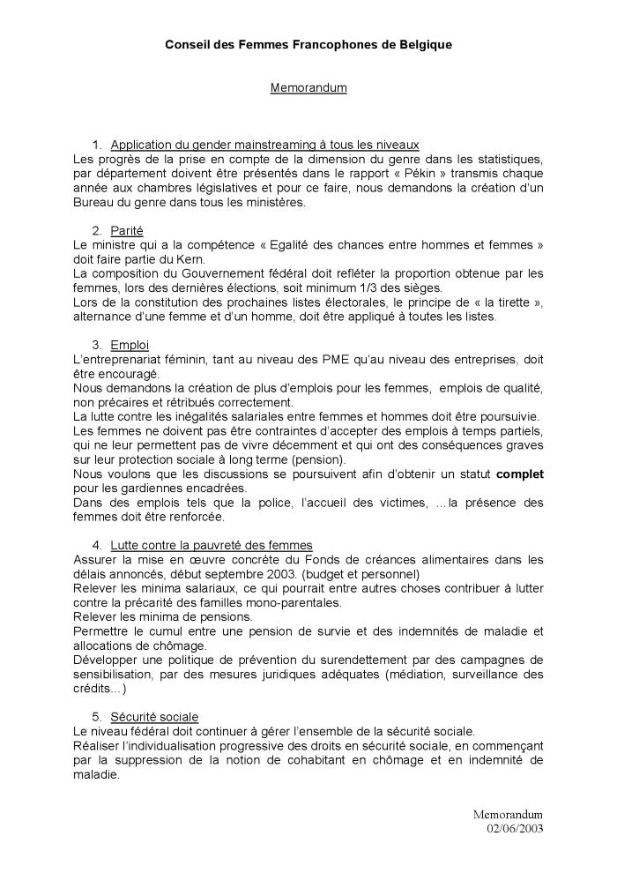
Memorandum 2003 (c:amaz:6971)

Slide 150
Memorandum federale verkiezingen 2003 (c:amaz:6970)

Slide 151
Overcoming boundaries : the EU-enlargement process and visions of Europe from a women's perspective (c:amaz:5375)

Slide 152
Priorités, missions, activités et perspectives de travail (2003) / Direction de l'Egalité des Chances du Ministère de la Communauté Française (c:amaz:5252)

Slide 153
Emancipatie op een zijspoor ? : tweede nationale rapportage inzake de implementatie van het VN Vrouwenverdrag (c:amaz:5245)

Slide 154
Tweede nationale rapportage VN-Vrouwenverdrag : Kabinetsreactie (c:amaz:5243)

Slide 155
Inventarisatie van het Kabinetsbeleid voor allochtone vrouwen in Nederland : onderwijs, arbeidsmarkt en economische zelfstandigheid en seksuele zelfbeschikking (c:amaz:5242)

Slide 156
Memorandum au formateur du gouvernement (mai 2003) (c:amaz:4558)

Slide 157
Rapport annuel 2003 / Lobby européen des femmes (c:amaz:12037)

Slide 158
Annual report 2003 / European Women's Lobby (c:amaz:12036)

Slide 159
Les femmes définissent l'avenir de l'Europe : rapport annuel 2002 / Lobby européen des femmes (c:amaz:12035)

Slide 160
Women shaping the future of Europe : annual report 2002 / European Women's Lobby (c:amaz:12034)

Slide 161
Opinion on the Proposal for a decision of the European Parliament and of the Council establishing a second phase of a programme of Community action (2004-2008) to prevent violence against children, young people and women to protect victims and groups at risk (the DAPHNE II programme) 2003, Committee of the Regions of the European Union (c:amaz:11929)

Slide 162
Avis du Comité Consultatif pour l'Egalité des Chances entre les Femmes et les Hommes concernant les statistiques et les indicateurs de genre (EQOP 62-2001) (c:amaz:10808)

Slide 163
Opinion of the Advisory Committee on Gender Equality on gender statistics and indicators (EQOP 62-2001) (c:amaz:10807)

Slide 164
Projet d'avis sur la dimension d'égalité entre les hommes-femmes dans les Fonds structurels (c:amaz:10806)

Slide 165
Opinion on the gender dimension in the Structural Fonds (c:amaz:10805)

Slide 166
Opinion on gender budgeting (c:amaz:10791)

Slide 167
Mededeling van de Commissie aan de Raad en het Europees Parlement : raamstrategie inzake de gelijkheid van mannen en vrouwen : werkprogramma voor 2003 (c:amaz:10782)

Slide 168
Communication de la Commission au Conseil et au Parlement Européen : stratégie-cadre en matière d'égalité entre les femmes et les hommes : programme de travail pour 2003 (c:amaz:10781)

Slide 169
Commissie Vrouwen en Ontwikkeling : memorandum verkiezingen 18 mei 2003 (c:amaz:10683)

Slide 170
Mémorandum de la Commission Femmes et Développement : élections du 18 mai 2003 (c:amaz:10682)

Slide 171
Les femmes en Europe, l'Europe dans le monde : rapport annuel 2001 / Lobby européen des femmes (c:amaz:6758)

Slide 172
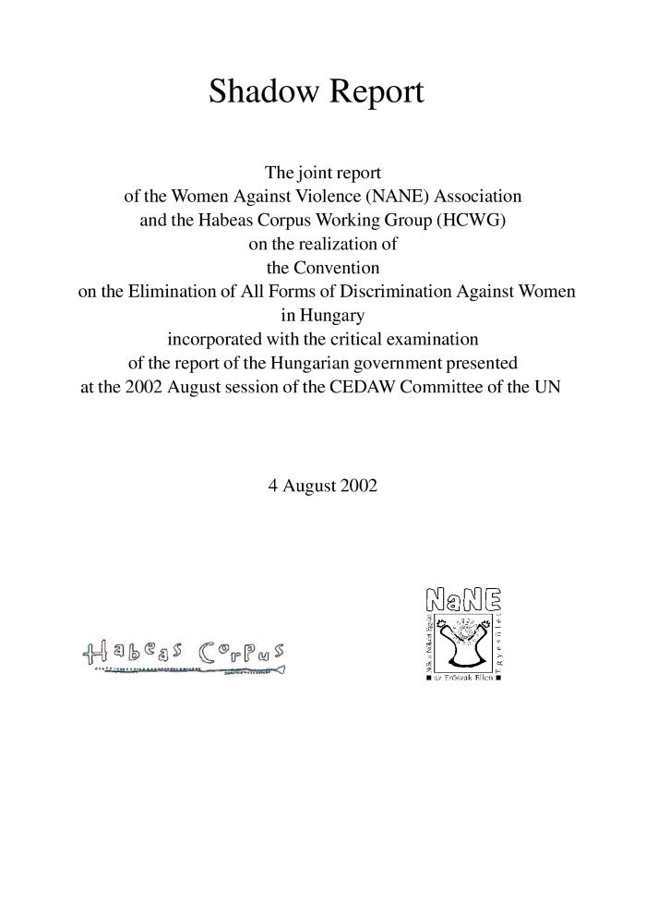
Shadow report : the joint report on the realisation of the convention on the elimination of all forms of discrimination against women in Hungary incorporated with the critical examination of the report of the Hungarian government presented at the 2002 august session of the CEDAW committee of the UN (c:amaz:6702)

Slide 173
Tijd om te scoren! : een reactie op de Beleidsbrief emancipatie en familiezaken 2003 (c:amaz:5280)

Slide 174
Rijksbegroting 2003 onder de loep : commentaar (c:amaz:5272)

Slide 175
Verslag aan het Vlaams Parlement 2001-2002 over de toepassing van het decreet van 13 mei 1997 houdende de opvolging van de resoluties van de Wereldvrouwenconferentie die van 4 tot 14 september 1995 in Peking heeft plaatsgehad (c:amaz:5217)

Slide 176
Beleidsbrief emancipatie en familiezaken 2003 (c:amaz:4890)

Slide 177
Gender scoreboard 2001 : framework strategy on gender equality : progress in 2001 : staff working document (c:amaz:4510)

Slide 178
La démographie récente de la Région de Bruxelle-Capitale (c:amaz:12798)

Slide 179
Mededeling van de Commissie aan de Raad en aan het Europees Parlement : actieprogramma voor de horizontale integratie van het gendergelijkheidsaspect ('mainstreaming of gender equality') in de ontwikkelingssamenwerking van de Gemeenschap (COM(2001) 295 def.) (c:amaz:10798)

Slide 180
Communication de la Commission au Conseil et au Parlement Européen : programme d'action pour l'intégration de l'égalité entre les femmes et les hommes dans la coopération au développement de la Communauté (COM(2001) 295 final) (c:amaz:10797)

Slide 181
Avis concernant la mise en oeuvre de l'intégration de la dimension d'égalité hommes-femmes dans les politiques de l'UE (DOC.EQOP 59-2001 (rév. 20 février 2002) final (c:amaz:10790)

Slide 182
Opinion on the implementation of gender mainstreaming in EU policies (DOC.EQOP 59-2001 (rev. 20th February 2002) final (c:amaz:10789)

Slide 183
Mededeling van de Commissie aan de Raad, het Europees Parlement, het Economisch en Sociaal Comité en het Comité van de Regio's : tenuitvoerlegging van gendermainstreaming in de programmeringsdocumenten van de Stuctuurfondsen voor 2000-2006 (COM(2002) 748 def.) (c:amaz:10466)

Slide 184
Communication de la Commission au Conseil, au Parlement européen, au Comité Economique et Social Européen et au Comité des Régions : mise en oeuvre de l'intégration de la dimension hommes-femmes dans les documents de programmation des Fonds structurels 2000-2006 (COM(2002) 748 final) (c:amaz:10465)

Slide 185
L'action du Conseil de l'Europe en matière d'égalité entre les femmes et les hommes : rapport annuel pour 2001 (c:amaz:10190)

Slide 186
Council of Europe action in the field of equality between women and men : annual report for 2001 (c:amaz:10189)

Slide 187
Gender in research : gender impact assessment of the specific programmes of the Fifth Framework Programme : quality of life and management of living resources : executive summary and recommendations (c:amaz:7076)

Slide 188
Gender in research : gender impact assessment of the specific programmes of the Fifth Framework Programme : improving human research potential and the socio-economic knowledge base : final report (c:amaz:7069)

Slide 189
Gender in research : gender impact assessment of the specific programmes of the Fifth Framework Programme : confirming the international role of community research : executive summary (c:amaz:7068)

Slide 190
Gender in research : gender impact assessment of the specific programmes of the Fifth Framework Programme : environment and sustainable development sub-programme : final report (c:amaz:7067)

Slide 191
Gender in research : gender impact assessment of the specific programmes of the Fifth Framework Programme : energy sub-programma : final report (c:amaz:7066)

Slide 192
Gender in research : gender impact assessment of the specific programmes of the Fifth Framework Programme : quality of life and management of living resources : final report (c:amaz:7065)

Slide 193
Gender in research : gender impact assessment of the FP5 specific programmes : improving human research potential and the socio-economic knowledge base : executive summary (c:amaz:7030)

Slide 194
Meeting the new challenges : report of the Commonwealth Secetary-General on the implementation of the 1995 Commonwealth plan of action on gender and development (c:amaz:6490)

Slide 195
Verslag Expertmeeting 'Diversiteit en de gemeentelijke organisaties', 24 april 2001 (c:amaz:5298)

Slide 196
Commentaar van E-QUALITY op het concept-kabinetsstandpunt 'Vijf jaar Algemene wet gelijke behandeling : een eerste terugblik op de gelijke behandelingswetgeving in de praktijk' (c:amaz:5297)

Slide 197
Verslag aan het Vlaams Parlement 2000-2001 over de toepassing van het decreet van 13 mei 1997 houdende de opvolging van de resoluties van de Wereldvrouwenconferentie die van 4 tot 14 september 1995 in Peking heeft plaatsgehad (c:amaz:5192)

Slide 198
Gender in research : gender impact assessment of the specific programmes of the Fifth Framework Programme : an overview (c:amaz:4523)

Slide 199
Subsidiegids 2002-2004 (c:amaz:4391)

Slide 200
Mededeling van de Commissie aan de Raad en het Europees Parlement : werkprogramma voor de tenuitvoerlegging van de communautaire raamstrategie inzake de gelijkheid van mannen en vrouwen (2002) (c:amaz:10335)

Slide 201
Communication de la Commission au Conseil et au Parlement Européen : stratégie-cadre en matière d'égalité entre les femmes et les hommes : programme de travail pour 2002 (c:amaz:10334)

Slide 202
Gelijke kansen voor mannen en vrouwen (c:amaz:10308)

Slide 203
L'égalité entre hommes et femmes (c:amaz:10307)

Slide 204
Equal opportunities for men and women (c:amaz:10306)

Slide 205
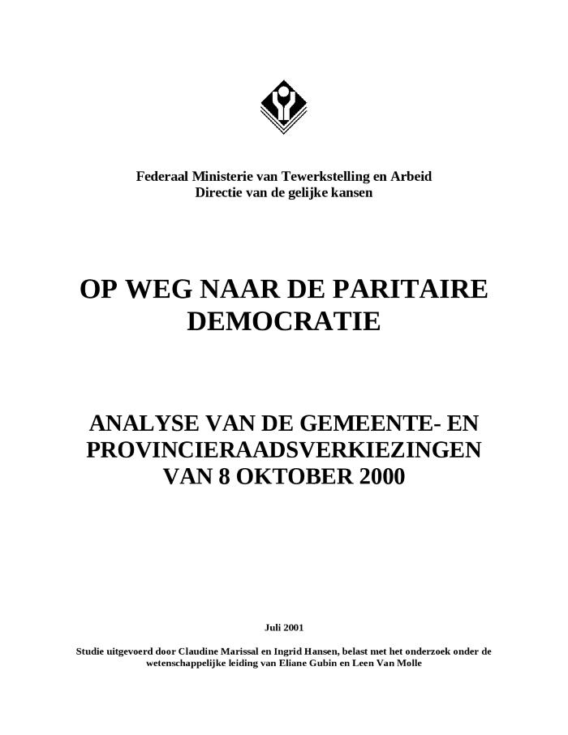
Op weg naar de paritaire democratie : analyse van de gemeente- en provincieraadsverkiezingen van 8 oktober 2000 (c:amaz:10119)
Laurette Onkelinx, federaal Minister van Werkgelegenheid, bevoegd voor Gelijke Kansen, gaf in 2001 aan het AVG-CARHIF de opdracht een onderzoek uit te voeren naar de vrouwelijke participatie aan de gemeente- en provincieraadsverkiezingen van 8 oktober 2000. Het doel van dit onderzoek was tweeledig. In eerste instantie werd het effect van de wet Smet-Tobback geëvalueerd, die op 8 oktober 2000 voor het eerst in zijn volle omvang werd toegepast op het gemeentelijk en provinciaal niveau. Daarnaast werd er zoveel mogelijk statistisch materiaal verzameld en geanalyseerd om een beter beeld te krijgen van de participatie van vrouwen aan de recente gemeente- en provincieraadsverkiezingen. Daarbij werd onder meer gepeild naar het aantal vrouwelijke kandidaten, hun plaats op de kieslijsten, hun electoraal succes en hun doorstroming naar uitvoerende functies (schepenen, bestendig gedeputeerden, burgemeesters en gouverneurs).

Slide 206
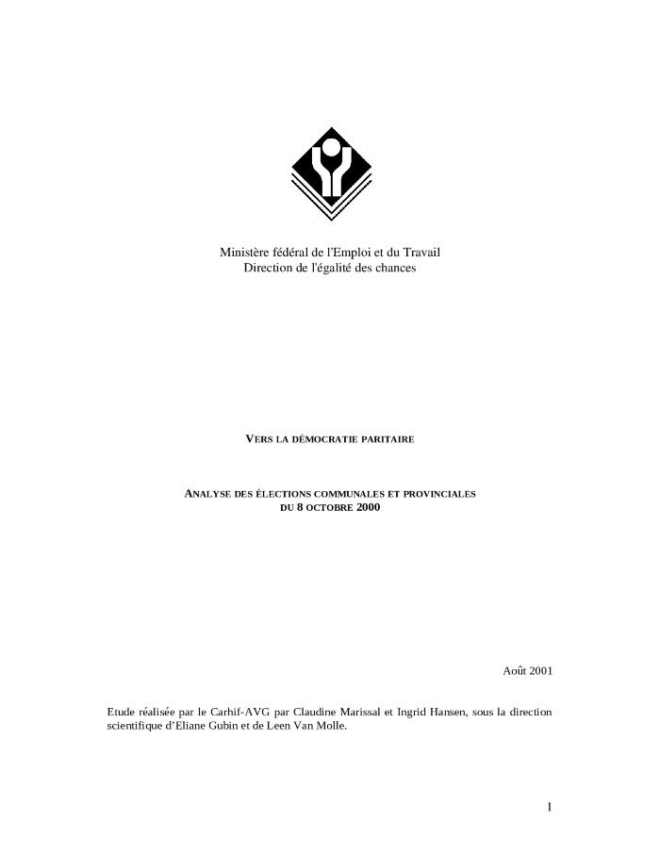
Vers une démocratie paritaire : analyse des élections communales et provinciales du 8 octobre 2000 (c:amaz:10118)

Slide 207
Mededeling van de Commissie aan de Raad en het Europees Parlement : raamstrategie inzake de gelijkheid van mannen en vrouwen : werkprogramma voor 2001 (c:amaz:10031)

Slide 208
Communication de la Commission au Conseil et au Parlement Européen : stratégie-cadre en matière d'égalité entre les femmes et les hommes : programme de travail pour 2001 (c:amaz:10030)

Slide 209
From women's lib to inalienable right: a contribution to medium term emancipation policy in the Netherlands 2000-2010 (c:amaz:7978)

Slide 210
Toegankelijke beleidsnota van de Vlaamse minister van Welzijn, Gezondheid en Gelijke Kansen : Mieke Vogels, de minister van wel, zijn, en het goede gevoel (c:amaz:7073)

Slide 211
Aanbeveling over het communautair initiatief EQUAL voor de periode van 2000-2006 en de toepassing ervan in Vlaanderen (c:amaz:6542)

Slide 212
Propositions de loi des sénatrices et députées fédérales : juillet 1999 - novembre 2000 (c:amaz:6464)

Slide 213
Verslag van de expert-meeting 'Dagindeling' op woensdag 28 juni 2000 te Amsterdam (c:amaz:5299)

Slide 214
Meerjarennota emancipatiebeleid : [advies uitgebracht door de Adviesraad Internationale Vraagstukken] (c:amaz:5271)

Slide 215
Commentaar van de Commissie Gelijke Behandeling op de meerjarennota emancipatiebeleid 'Van vrouwenstrijd naar vanzelfsprekendheid' (maart 2000), aan de staatssecretaris van Sociale Zaken en Werkgelegenheid (c:amaz:5270)

Slide 216
Emancipatie in de hoofdstroom : TECENA's rapportage van het onderzoek naar de effectiviteit van de departementale taakstellingen emancipatie voor het proces van duurzame integratie (c:amaz:5249)

Slide 217
Women in power and decision-making : note by the ECE secretariat (c:amaz:5187)

Slide 218
Women in power and decision-making : draft conclusions (c:amaz:5186)

Slide 219
Women and the economy : draft conclusions (c:amaz:5185)

Slide 220
Implementation of the Platform for Action adopted at the Fourth World Conference on Women in Beijing 1995 (c:amaz:5179)

Slide 221
Memorandum Gelijke Kansen 2001-2007 (c:amaz:5060)

Slide 222
Eerste integrale voortgangsrapportage Actieplan Emancipatietaakstellingen Departementen (c:amaz:4887)

Slide 223
Multi-year plan on emancipation policy : short and medium term (c:amaz:4334)

Slide 224
Evaluation des politiques, des actions et des recherches menées depuis 1985 en matière d'égalité des chances entre hommes et femmes : rapport final (c:amaz:4290)

Slide 225
Dagindeling geordend ? (c:amaz:4246)

Slide 226
Meerjarennota emancipatiebeleid : advies over de meerjarennota emancipatiebeleid uitgebracht aan de Staatssecretaris van Sociale Zaken en Werkgelegenheid (c:amaz:4244)

Slide 227
Subsidiegids 2000-2001 : gelijke kansen (c:amaz:4196)

Slide 228
Van vrouwenstrijd naar vanzelfsprekendheid : meerjarennota emancipatiebeleid (c:amaz:4037)

Slide 229
Van vrouwenstrijd naar vanzelfsprekendheid : meerjarennota emancipatiebeleid : achtergronddeel (c:amaz:4036)

Slide 230
Beleidsnota 2000-2004 : welzijn, gezondheid en gelijke kansen (c:amaz:3920)

Slide 231
1990-2000, 10 ans d'activisme pour l'égalité femmes-hommes dans l'Union Européenne : rapport annuel 2000 (c:amaz:11056)

Slide 232
Institutional mechanism for the advancement of women : some developments since the Beijing Conference (c:amaz:10940)

Slide 233
Regional preparatory meeting on the 2000 Review of implementation of the Beijing Platform of Action, 19-21 January 2000 : report (E/ECE/RW.2/2000/7) (c:amaz:10938)

Slide 234
Activités du Conseil de l'Europe en matière d'égalité entre les femmes et les hommes relatives aux objectifs stratégiques des Programmes d'Action de Pékin et de Vienne (c:amaz:10934)

Slide 235
Council of Europe activities since 1995 in the field of equality between women and men related to the strategic objectives in the Beijing and Vienna Platforms for Action (c:amaz:10933)

Slide 236
Report of the Ad Hoc Committee of the Whole of the twenty-third session of the General Assembly (c:amaz:10929)

Slide 237
Evaluatie van het beleid, acties en onderzoek dat sinds 1985 gevoerd werd op het vlak van gelijke kansen tussen mannen en vrouwen : synthese van het eindrapport (c:amaz:10069)

Slide 238
Evaluation des politiques, des actions et des recherches menées depuis 1985 en matière de d'égalité des chances entre hommes et femmes : synthèse du rapport final (c:amaz:10068)

Slide 239
National machineries for gender equality and the advancement of women in Transition Countries (Central and Eastern Europe and the CIS) (c:amaz:5180)

Slide 240
Women and the economy in the ECE region (c:amaz:10945)

Slide 241
Trafficking in women and girls (c:amaz:10943)

Slide 242
Regional preparatory meeting on the 2000 Review of implementation of the Beijing Platform of Action, 19-21 January 2000 : provisional agenda (E/ECE/RW.2/2000/1) (c:amaz:10936)

Slide 243
La formation des familles : étude prospective (c:amaz:1119)
Dit document geeft een beschrijving van een onderzoek naar de gezinsvorming in België met een toekomstverkenning voor de komende 20 jaar. Men vertrekt van een aantal vaststellingen vanaf de jaren 80 over de vergrijzing van de bevolking in relatie tot de huishoudenssamenstelling en de gezinstypen en stelt een mogelijke evolutie via diverse onderzoeksmodellen voor.

Slide 244
Cinquième et sixième rapports périodiques de la Belgique présentés au Comité pour l'élimination de la discrimination à l'égard des femmes (Comité CEDAW) : rapport fait au nom du Comité d'Avis pour l'Egalité des Chances entre les Femmes et les Hommes par Mmes de Bethune et Zrihen (c:amaz:12627)

Slide 245
Mechanismen en structuren ter begunstiging van de gelijkheid van mannen en vrouwen, in het bijzonder 'mainstreaming' (c:amaz:10446)

Slide 246
Mécanisme et structures visant à favoriser l'égalité entre hommes et femmes, en particulier 'mainstreaming' (c:amaz:10445)

Slide 247
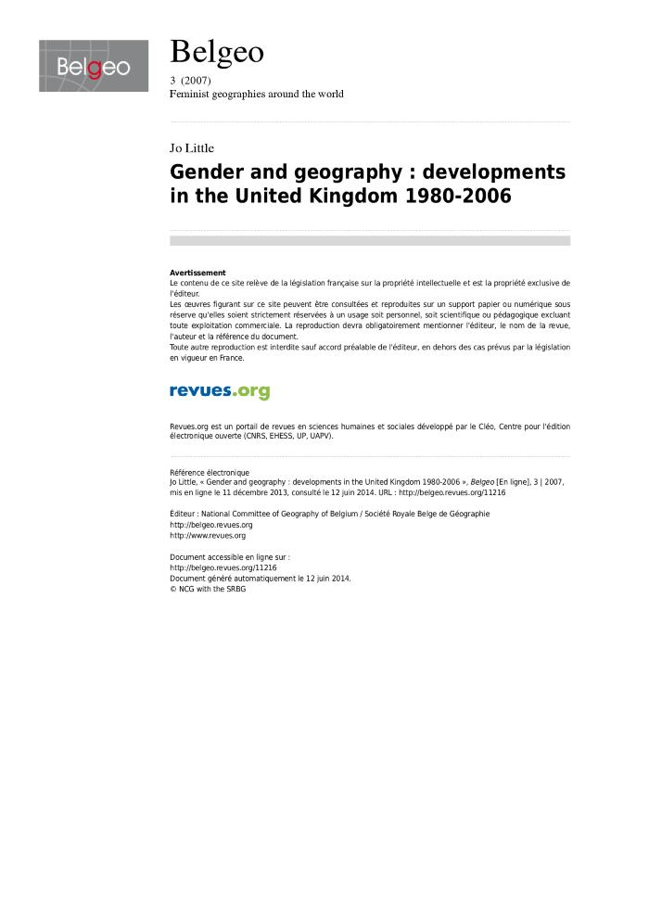
Gender and geography : developments in the United Kingdom 1980-2006 (c:amaz:7714)

Slide 248
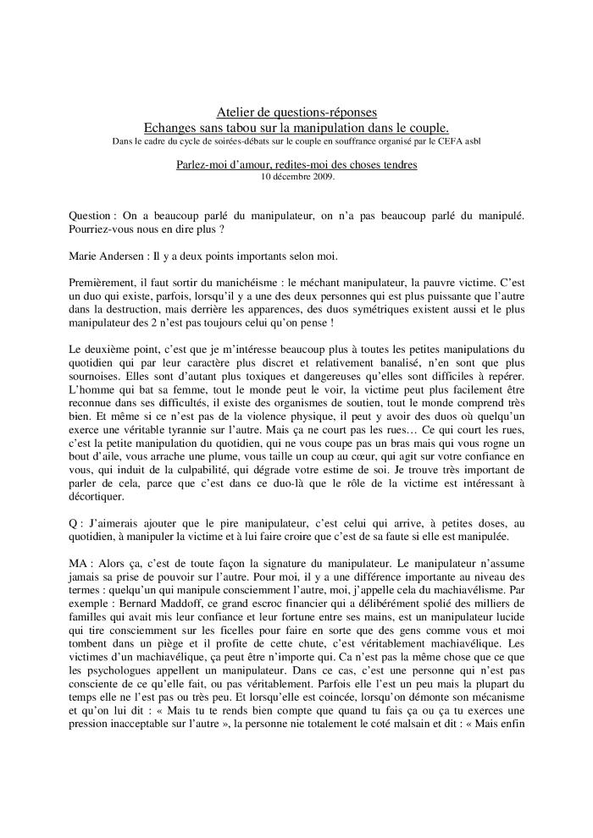
Échanges sans tabou sur la manipulation dans le couple (c:amaz:6730)

Slide 249
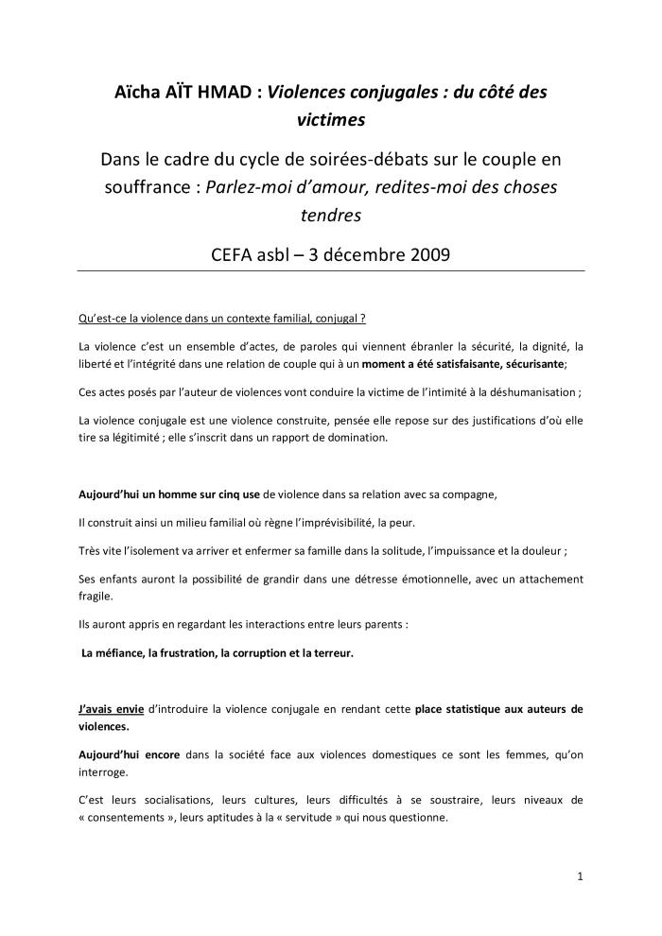
Violences conjugales : du côté des victimes (c:amaz:6729)

Slide 250
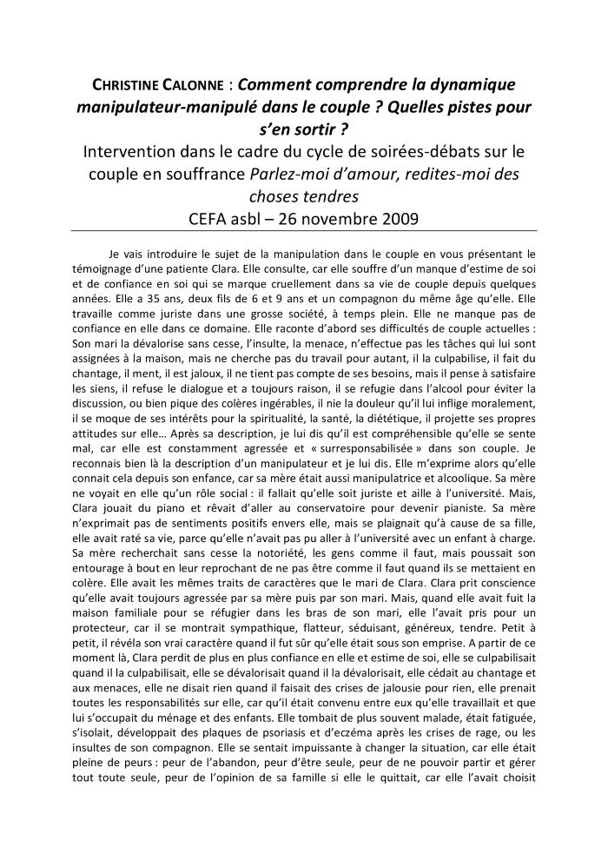
Comment comprendre la dynamique manipulateur-manipulé dans le couple ? Quelles pistes pour s'en sortir ? (c:amaz:6728)

Slide 251
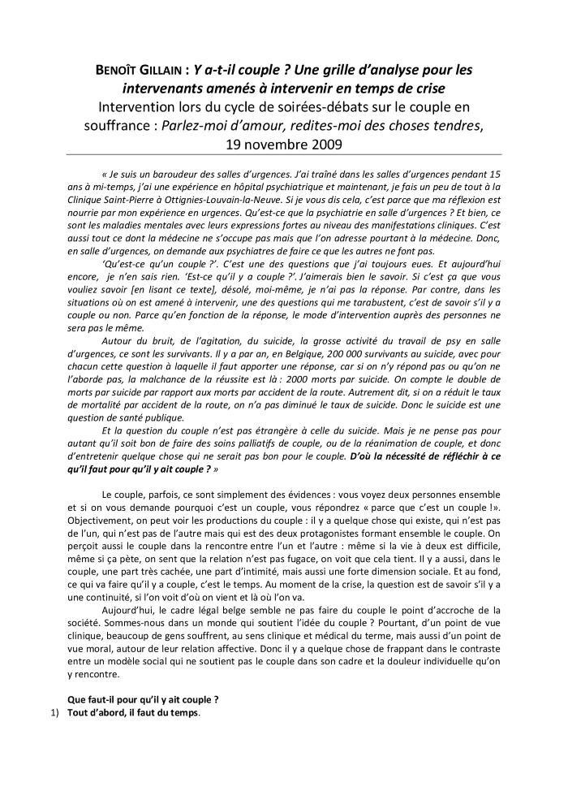
Y a-t-il couple ? : une grille d'analyse pour les intervenants amenés à intervenir en temps de crise (c:amaz:6727)

Slide 252
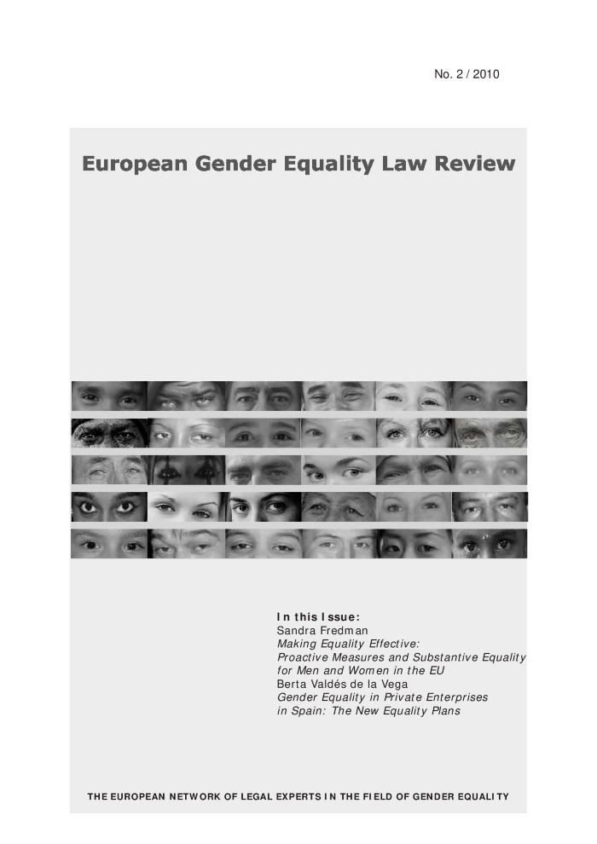
(2010)2 - Making equality effective : proactive measures and substantive equality for men and women in the EU / Sandra Fredman. Gender equality in private enterprises in Spain : the new equality plans / Berta Valdès de la Vega ... [et al.] (c:amaz:6410)

Slide 253
European gender equality law review / European equality law review (c:amaz:6345)

Slide 254
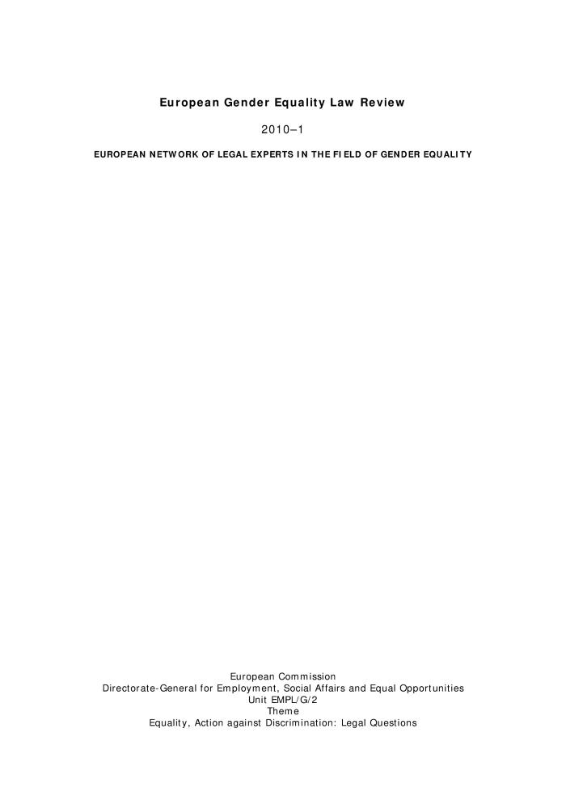
(2010)1 - The impact of the Lisbon Treaty on gender equality / Evelyn Ellis. Old-age pension rights for women in three European countries : which equality? / Simonetta Renga ... [et al.] (c:amaz:6344)

Slide 255
Sophia a vingt ans : entre missions accomplies et rêves à parachever. Réseau belge d'études féministes, 1989-2009 (c:amaz:6168)

Slide 256
Rapport sur la politique wallonne en matière d'égalité des chances entre les hommes et les femmes : politique menée en 2004 par le Gouvernement wallon conformément à la quatrième Conférence mondiale del'ONU sur les femmes (c:amaz:5741)

Slide 257
Gender Equality (Emancipation) in the Netherlands (c:amaz:5681)

Slide 258
Genderwijzer : vrouwen en mannen in cijfers, 2005 (c:amaz:5441)

Slide 259
Beleidsartikel 12 : coördinatie emancipatiebeleid (c:amaz:5295)

Slide 260
Rapport du Gouvernement de la Communauté Française consécutif au décret du 19 décembre 2002 portant suivi des résolutions de la Conférence des Nations Unies sur les Femmes à Pékin (de septembre 2002 à septembre 2003) (c:amaz:5255)

Slide 261
Rapport du Gouvernement de la Communauté Française consécutif au décret du 19 décembre 2002 portant suivi des résolutions de la Conférence des Nations Unies sur les Femmes à Pékin (de septembre 1999 à septembre 2002) (c:amaz:5253)

Slide 262
Priorités, missions, activités et perspectives de travail (nov.2001-déc.2002) / Direction de l'Egalité des Chances du Ministère de la Communauté Française (c:amaz:5251)

Slide 263
Nederland vijf jaar na Beijing : nationale implementatie rapportage : rapportage over het Beijing Platform for Action (c:amaz:5240)

Slide 264
Geschlechtergleichheit in Deutschland? (c:amaz:4833)

Slide 265
Vrouwen ook bij EU niet gelijk : Raad ligt dwars bij Vierde Actieprogramma (c:amaz:2230)
Artikel over de tegenwind van de Raad van ministers binnen de EU m.b.t. het Vierde Actieprogramma. Bepaalde EG richtlijnen kunnen niet uitgevoerd worden omdat sommige regeringen dwars liggen. Een voorbeeld is de richtlijn over ouderschapsverlof.

Slide 266
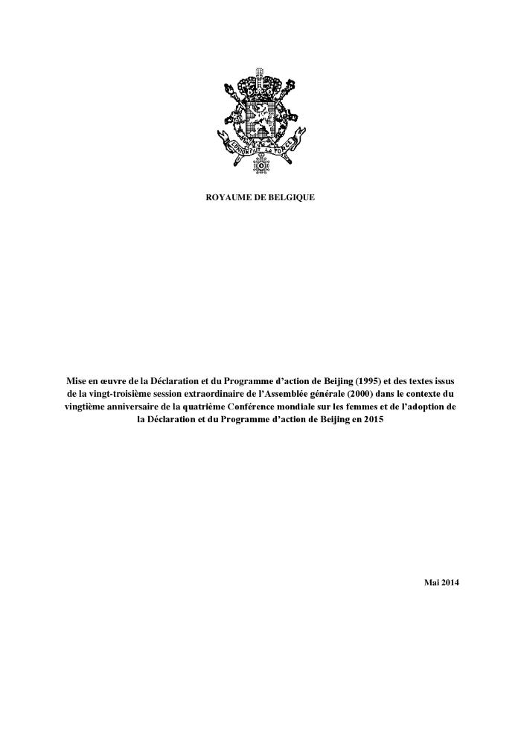
Mise en oeuvre de la Déclaration et du Programme d'action de Beijing (1995) et des textes issus de la Ving-troisième session extraordinaire de l'Assemblée générale (2000) dans le contexte du vingtième anniversiares de la quatrième Conférence mondiale sur les Femmes et de l'Adoption de la Déclaration et du Programme d'action de Beijing en 2015 (c:amaz:12555)

Slide 267
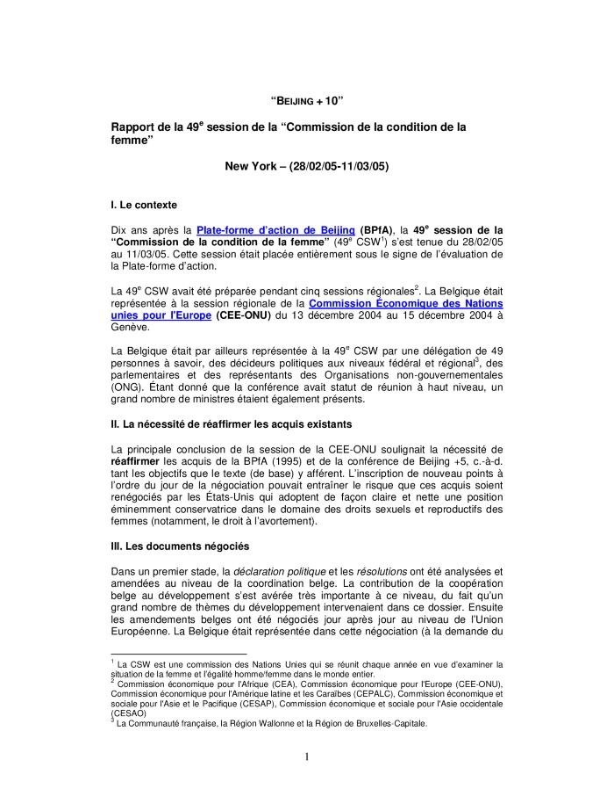
'Beijing +10' : rapport de la 49e session de la 'Commission de la condition de la femme', New York - (28/02/05-11/03/05) : rapport de la DGD, service d'appui à la politique (c:amaz:12337)

Slide 268
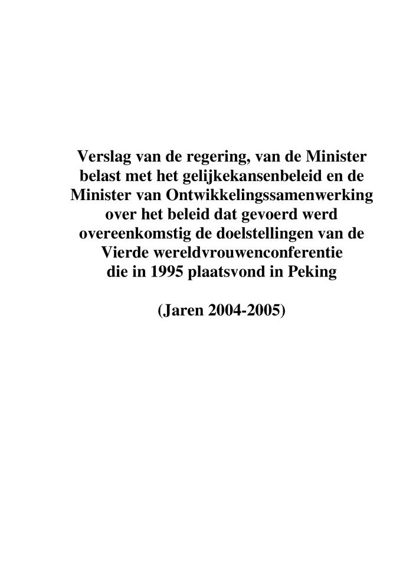
Verslag van de Regering, van de Minister belast met het gelijkekansenbeleid en de Minister van Ontwikkelingssamenwerking over het beleid gevoerd overeenkomstig de doelstellingen van de Vierde Wereldvrouwenconferentie die in 1995 plaatsvond te Peking (jaren 2004-2005) (c:amaz:11801)

Slide 269
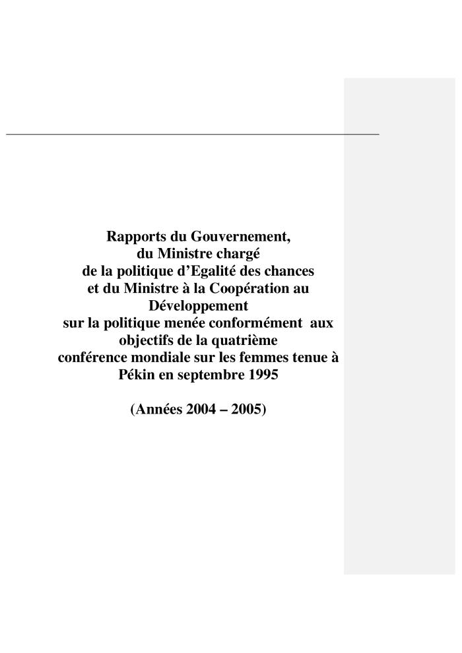
Rapports du Gouvernement, du Ministre chargé de la politique d'Egalité des chances et du Ministre à la Coopération au Développement sur la politique menée conformément aux objectifs de la Quatrième Conférence Mondiale sur les Femmes tenue à Pékin en septembre 1995 (années 2004-2005) (c:amaz:11800)

Slide 270
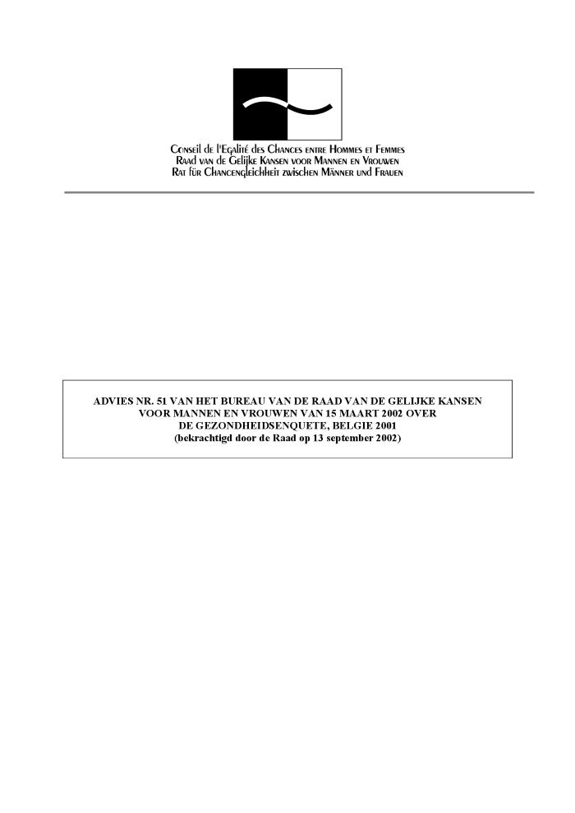
Follow-up van de vierde Wereldvrouwenconferentie (Beijing - 1995) : verslag namens het Adviescomité voor de Maatschappelijke Emancipatie (c:amaz:11795)

Slide 271
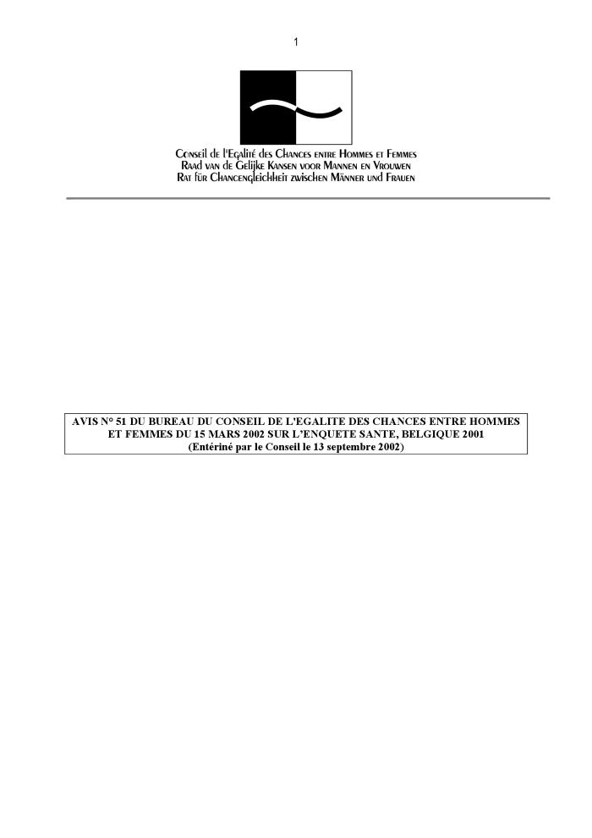
Suivi de la quatrième Conférence mondiale sur les femmes (Pékin - 1995) : rapport fait au nom du Comité d'avis pour l'Emancipation sociale (c:amaz:11794)

Slide 272
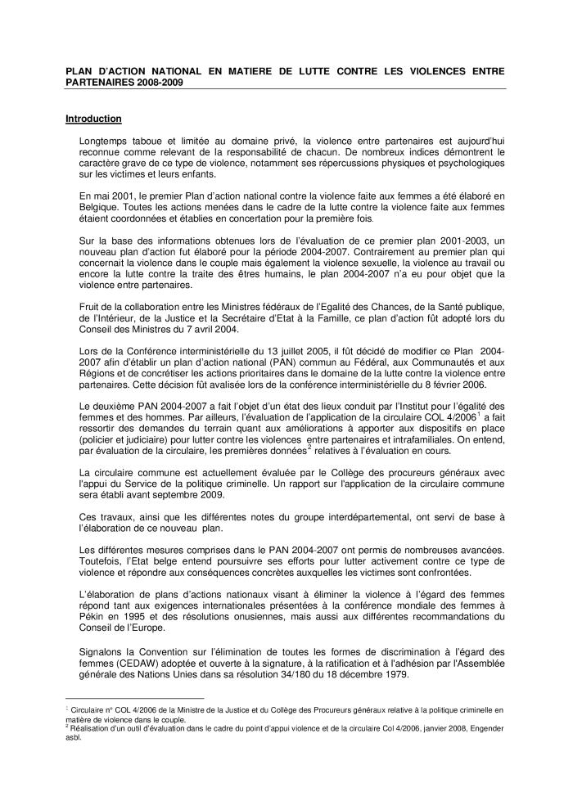
Plan d'action national en matière de lutte contre les violences entre partenaires 2008-2009 (c:amaz:11711)

Slide 273
Vrouwen in het Brussels Hoofdstedelijk Gewest : rapport gerealiseerd door Amazone op vraag van de Staatssecretaris voor Gelijke Kansenbeleid van het Brussels Hoofdstedelijk Gewest (c:amaz:11143)

Slide 274
Verslagen van de Regering, van de Minister belast met het Gelijkekansenbeleid en van de Staatssecretaris voor Ontwikkelingssamenwerking [sic] over het beleid gevoerd overeenkomstig de doelstellingen van de Vierde Wereldvrouwenconferentie die in september 1995 te Beijing heeft plaatsgehad (jaar 2002-2003) (c:amaz:11131)

Slide 275
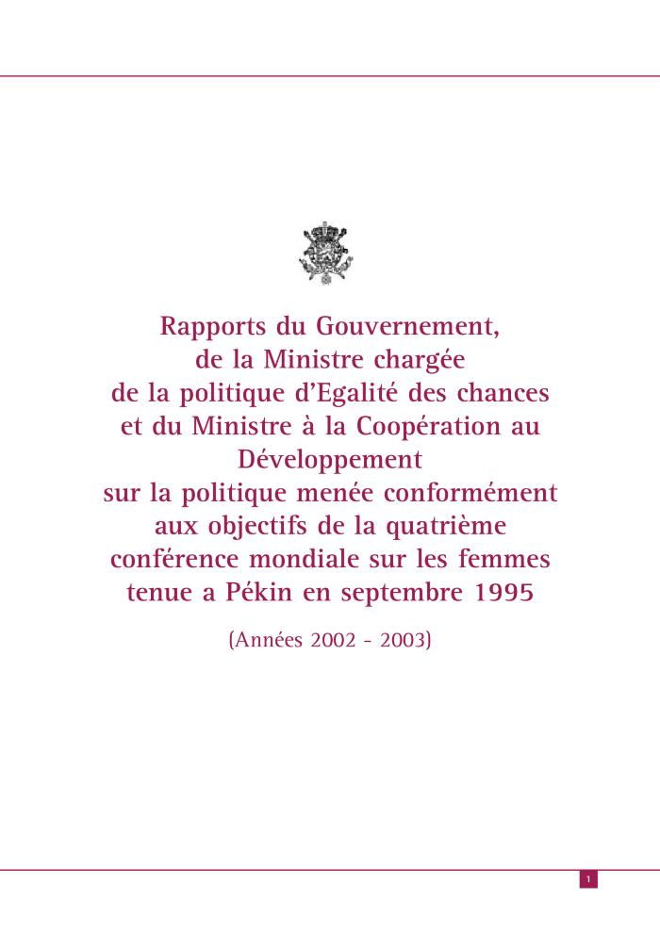
Rapports du Gouvernement, de la Ministre chargée de la Politique d'Egalité des Chances et du Ministre à la Coopération au Développement sur la politique menée conformément aux objectifs de la Quatrième Conférence Mondiale sur les Femmes tenue à Pékin en septembre 1995 (années 2002-2003) (c:amaz:11130)

Slide 276
1990-2000, ten years of activism for gender equality in the European Union : annual report 2000 (c:amaz:11054)

Slide 277
Les femmes et l'économie dans la région de la CEE (c:amaz:10946)

Slide 278
La traite des femmes et des petites filles (c:amaz:10944)

Slide 279
Mécanismes institutionnels pour la promotion de la femme : quelques faits nouveaux intervenus depuis la Conférence de Beijing (c:amaz:10941)

Slide 280
Réunion régionale préparatoire de l'examen en l'an 2000 de la mise en oeuvre du Programme d'action de Beijing 19-21 janvier 2000 : rapport (E/ECE/RW.2/2000/7) (c:amaz:10939)

Slide 281
Réunion régionale préparatoire de l'examen en l'an 2000 de la mise en oeuvre du programme d'Action de Beijing, 19-21 janvier 2000 (E/ECE/RW.2/2000/1) (c:amaz:10937)

Slide 282
Rapport van het 'Ad Hoc Committee of the Whole' van de drieëntwintigste bijzondere zitting van de Algemene Vergadering (c:amaz:10931)

Slide 283
Mechanisms and structures in favour of the equality between men and women, particularly 'mainstreaming' (c:amaz:10444)

Slide 284
Document de travail des services de la Commission : programme de travail pour 2002 concernant la stratégie-cadre en matière d'égalité entre les femmes et les hommes (c:amaz:10339)

Slide 285
Commission staff working paper : work programme for 2002 for the implementation of the Framework Strategy on Gender Equality (c:amaz:10338)

Slide 286
Document de travail des services de la Commission : programme de travail pour 2001 de chaque service de la Commission pour la mise en oeuvre de la stratégie-cadre en matière d'égalité entre les femmes et les hommes (c:amaz:10337)

Slide 287
Commission staff working paper : work programme for 2001 of each Commission service for the implementation of the Framework Strategy on Gender Equality (c:amaz:10336)

